Slide 1

福島高専 公開講座コンテンツ一覧
テーマ | 講座の分類 | 担当者
風で進むグライド推進車両 | 講義・体験 | 機械システム工学科 野田
お絵描きロボットプログラミング | 講義・体験 | 機械システム工学科 野田
電子楽器を作ろう | 工作 | 電気電子システム工学科 植
オリジナルLEDを作ろう | 工作 | 電気電子システム工学科 植
ロボット・プログラミングを体験しよう！ | プログラミング | 電気電子システム工学科 植
micro:bitでプログラミング | プログラミング | 電気電子システム工学科 植
ディジタル回路を作って学ぼう！ | 講義・実験 | 電気電子システム工学科 山田
プログラミングでドローンを飛ばそう！ | 講義・体験(プログラミング) | 電気電子システム工学科 山田
プログラミングで鉄道模型を走らせよう！ | 講義・体験(プログラミング) | 電気電子システム工学科 山田
鳴き砂ってどんな砂？ | 講義・体験・実験 | 電気電子システム工学科 山田
衛星画像処理を体験しよう！ | 講義・体験(プログラミング) | 電気電子システム工学科 山田
モデルロケット講座 ～JRA4級ライセンス取得可能講座～ | 講義・工作・体験 | 電気電子システム工学科 豊島
親子で学ぶ電気自動車の技術 | 講義・工作・体験 | 電気電子システム工学科 豊島
AIを使ってゲームをつくろう | 講義・実習 | 電気電子システム工学科 豊島
プログラミングでゲームをつくろう | 実習（プログラミング） | 電気電子システム工学科 豊島
半導体ってなんだろう？ | 講義・実験 | 電気電子システム工学科 豊島
ゲルマニウムラジオを組み立てよう | 実験・工作 | 化学・バイオ工学科 天野
使い捨てカイロで青写真を作ろう | 実験 | 化学・バイオ工学科 天野
身近なものを化学実験で調べてみよう | 実験 | 化学・バイオ工学科 天野

Slide 2
福島高専 公開講座コンテンツ一覧
テーマ | 講座の分類 | 担当者
ユニバーサルデザイン(UD)の世界 | 講義・体験 | 都市システム工学科 齊藤
まちの模型をつくってみよう！ | 講義・工作 | 都市システム工学科 齊藤
水処理を通して水資源の大切さを考えよう | 講義・実験 | 都市システム工学科 高荒
光るどろだんごを作って土のことをもっと知ろう！ | 工作・体験 | 都市システム工学科 三浦
中学生ブリッジデザインコンテスト | 工作・実験・体験 | 都市システム工学科 相馬
ユニバーサルデザイン(UD)の世界 | 講義・体験 | 都市システム工学科 齊藤
売れるしくみを考える | 講義 | ビジネスコミュニケーション学科 大仁田
ビジネスアイデアの創出 | 体験 | ビジネスコミュニケーション学科 大仁田
「なぜ？ほしい？」 心理学実験を通じて学ぶ "お買い物のフシギ" | 心理学実験 | ビジネスコミュニケーション学科 大仁田
日本のアニメビジネス | 講義 | ビジネスコミュニケーション学科 若林
ゲームで学ぶマーケティング | 講義・体験 | ビジネスコミュニケーション学科 若林
簿記・会計（1/2）―会計って何？ | 講義 | ビジネスコミュニケーション学科 安部
簿記・会計（2/2）―簿記の技術を学ぼう | 講義 | ビジネスコミュニケーション学科 安部
スーパーボールをつくろう | 講義・工作 | 一般教科 物理科 小田
結晶ツリーをつくろう | 講義・工作 | 一般教科 物理科 小田
英検準２級面接スキルアップ講座 | 講義・体験(シミュレーション) | 一般教科 英語科 郭
パスポート不要の異文化理解 | 講義・体験 | 一般教科 英語科 郭
カラフルなピカッとカガク | 実験 | 化学・バイオ工学科スタッフ モノづくりセンター化学系スタッフ

Slide 3
福島高専 公開講座コンテンツ一覧
テーマ | 講座の分類 | 担当者
ビビッと謎解きのカガク | 簡単な実験 | 化学・バイオ工学科スタッフ モノづくりセンター化学系スタッフ
金属コマを作ろう | モノづくり・体験 | モノづくり教育研究支援センター 福崎
蒸気の力で動くポンポン船を作ろう | 講義、工作 | モノづくり教育研究支援センター 福崎
ウインドカーを作ろう（アクリルバージョン） | 講義・工作・体験 | モノづくり教育研究支援センター 福崎
充電式飛行機を作ろう | 講義・工作・体験 | モノづくり教育研究支援センター 松口
プロペラシューターを作ろう | 講義・工作・体験 | モノづくり教育研究支援センター 松口
LEDイルミネーションプレートを作ろう | 講義・工作・体験 | モノづくり教育研究支援センター 柳沼
スターリングエンジン模型の製作 | 講義・工作・体験 | モノづくり教育研究支援センター 柳沼
ゴム動力水陸両用恐竜模型の製作 | 講義、工作 | モノづくり教育研究支援センター 木村
登山道を歩いて人と自然の繋がりを感じてみよう！ | 体験 | ビジネスコミュニケーション学科 田渕 都市システム工学科 緑川 技術職員 鈴木
シッティングバレーボールを体験しよう | 体験（スポーツ講座） | 機械システム工学科 松尾
卓球講座 | 体験（スポーツ講座） | 都市システム工学科 丹野

Slide 4
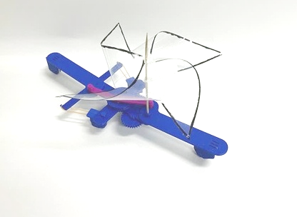
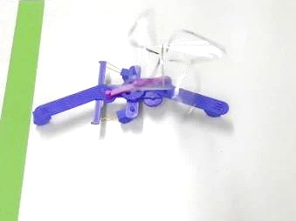
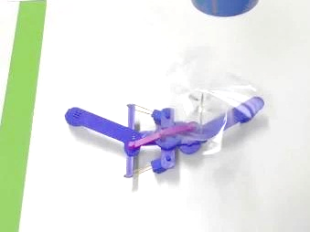



公開講座・出前授業
小学生高学年～中学生向け
風で進むグライド推進車両
講座の分類
講義・体験
キーワード
風力、グライド推進、3Dプリンター
講座の概要
「グライド推進」と呼ばれるへびやスケートなどの進む原理を、3Dプリンター製オリジナルおもちゃ組み立てをとおして体験してもらいます。また、3Dプリンターについても解説します。
グライド推進車両
家庭用のヘアドライヤーで進みます
【講座所要時間】1～2時間
【対応可能人数】最大15名
【実施場所】屋内
【担当者】機械システム工学科 准教授 野田 幸矢
【費用負担】無料

Slide 5
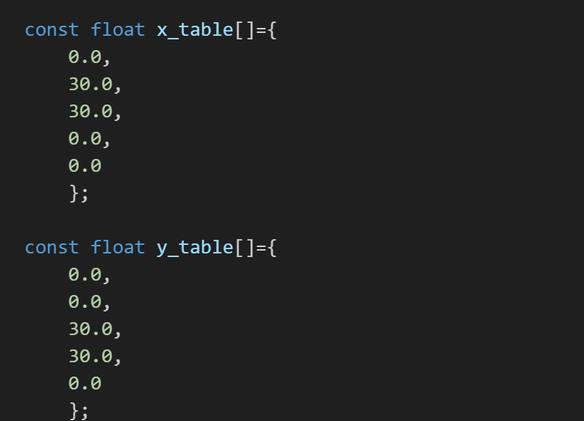
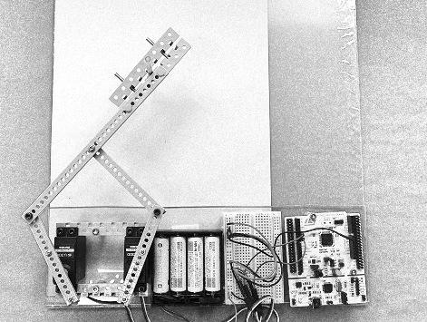
公開講座・出前授業
小学生高学年～中学生向け
お絵描きロボットプログラミング
講座の分類
講義・体験（プログラミング）
キーワード
ロボット、プログラミング、マイクロコントローラ
講座の概要
自動ロボットのプログラミングに挑戦します。
C言語を用いてマイクロコントローラ用プログラムを書きます。
オリジナルな絵をロボットに描かせましょう。
ロボットのプログラム
30 x 30 mmで好きなものを描きます
【講座所要時間】1～2時間
【対応可能人数】(公開講座)最大20名 (出前授業)最大10名
【実施場所】屋内
【担当者】機械システム工学科 准教授 野田 幸矢
【費用負担】無料

Slide 6
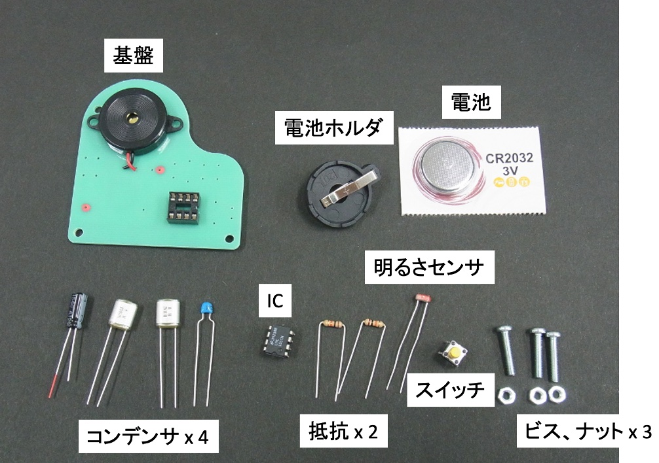
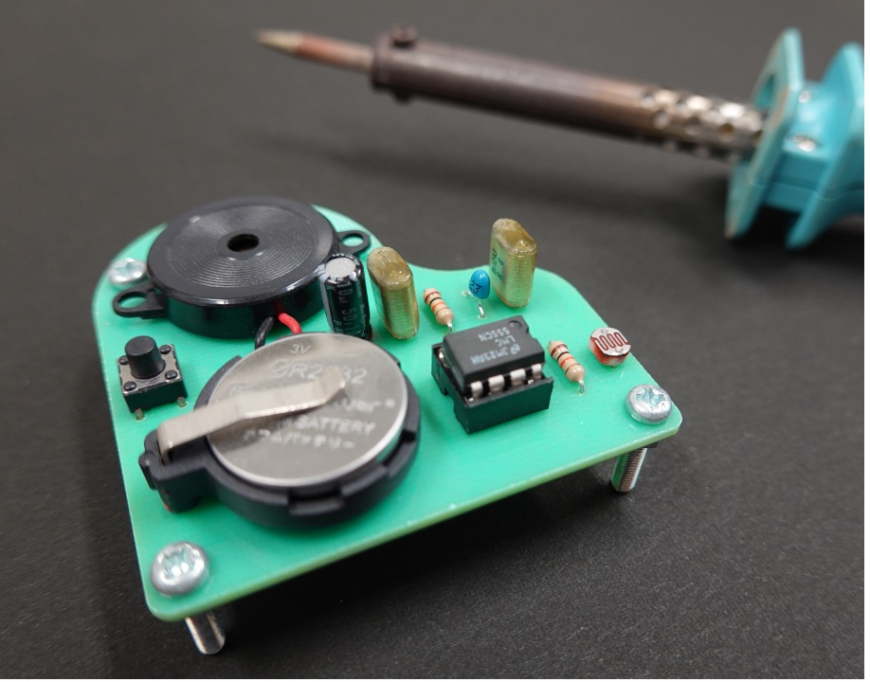
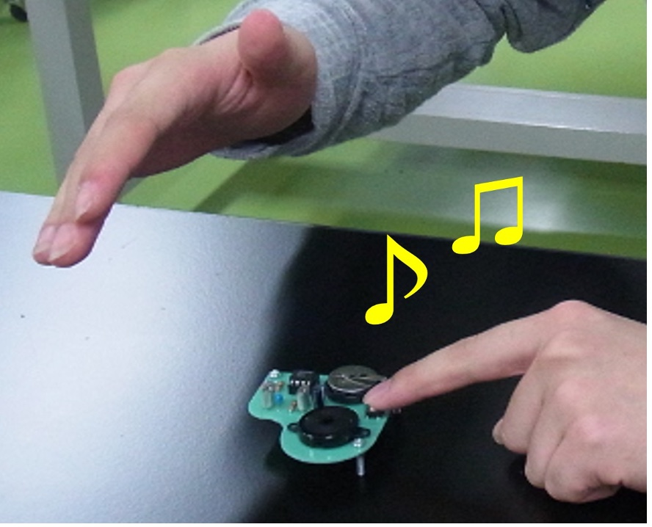
公開講座・出前講座
中学生向け
電子楽器を作ろう
講座の分類
工作
キーワード
電子回路、電子楽器、ハンダ付け
講座の概要
電子部品をハンダ付けして手のひらサイズの電子楽器を作ります。 手をかざして演奏する自分だけの不思議な楽器を完成させましょう。
製作した作品は記念に持ち帰ることができます。
▲ 製作に使う部品
▲ 完成した電子楽器
▲ 手をかざして演奏します
【講座所要時間】1.5〜2 時間
【対応可能人数】最小5名、最大20名
【担当者】電気電子システム工学科
教授 植 英規
【実施場所】屋内

Slide 7
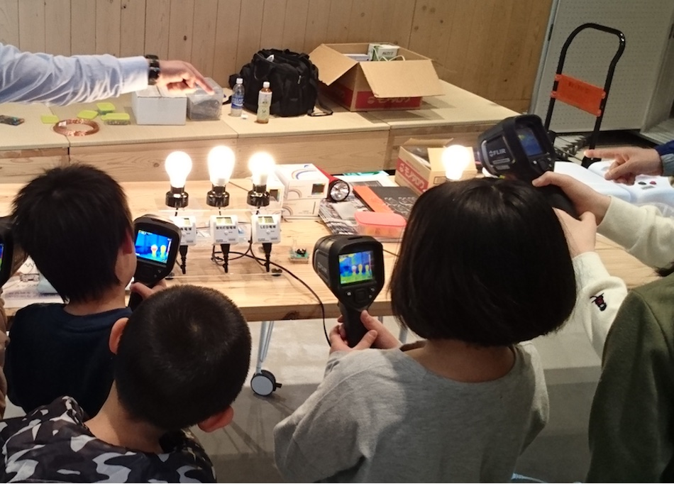
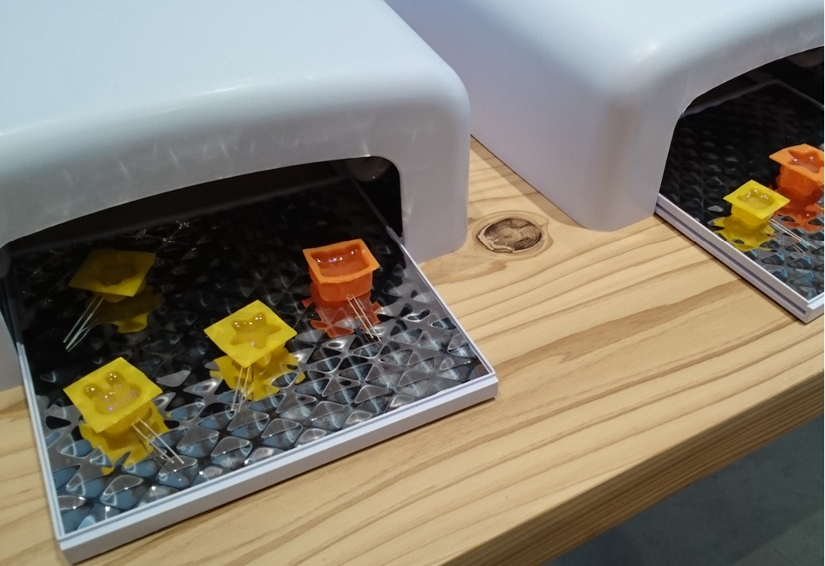
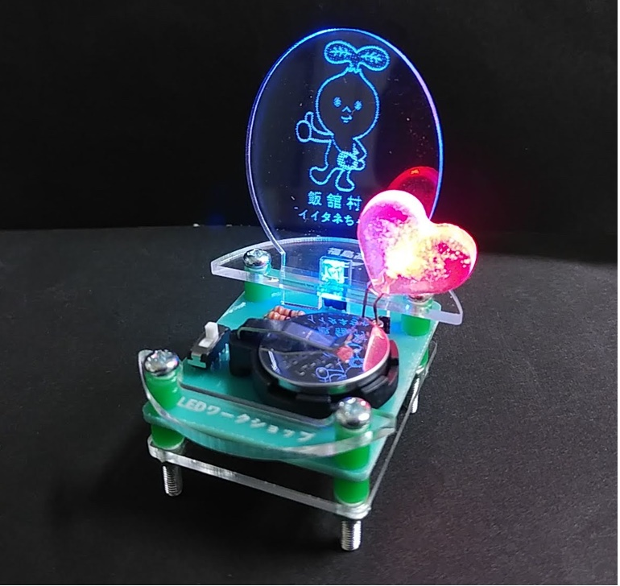
公開講座・出前講座
小学生低学年〜高学年向け
オリジナルLEDを作ろう
講座の分類
工作
キーワード
LED、ライトスタンド
講座の概要
電子部品を組み立ててLEDライトスタンドを作ります。
型に入れたLEDをレジンで硬めて好きな形を作り、ライトスタンドに取り付けます。製作した作品は記念に持ち帰ることができます。
▲ 体験学習の様子（2018.12 葛尾村）
▲ 製作の様子
▲ 完成品（2022.10 飯舘村）
【講座所要時間】1.0〜1.5 時間
【対応可能人数】最小5名、最大15名
【担当者】電気電子システム工学科
教授 植 英規
【実施場所】屋内

Slide 8
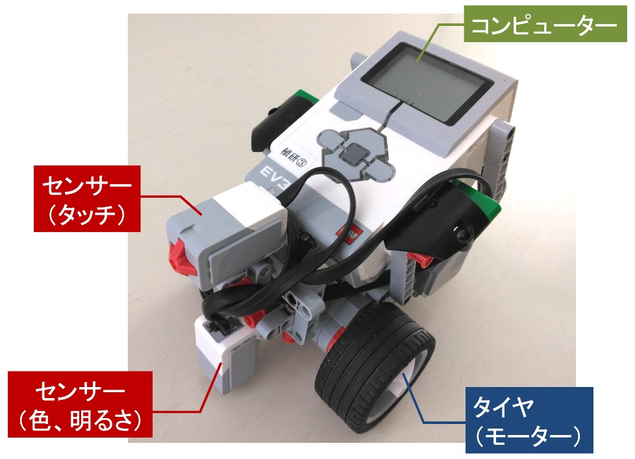
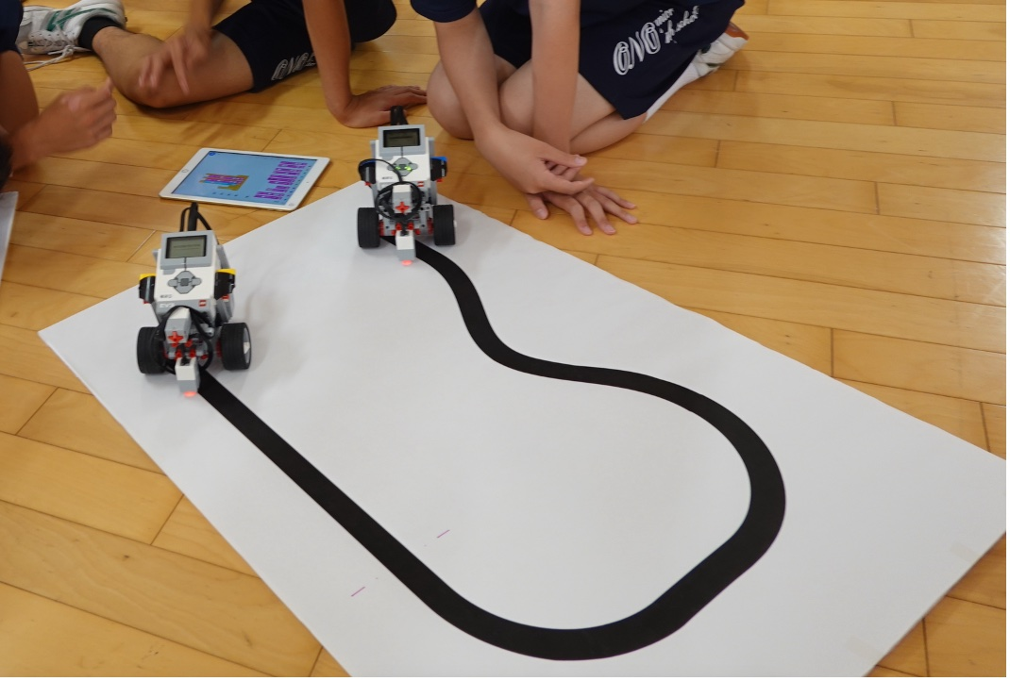
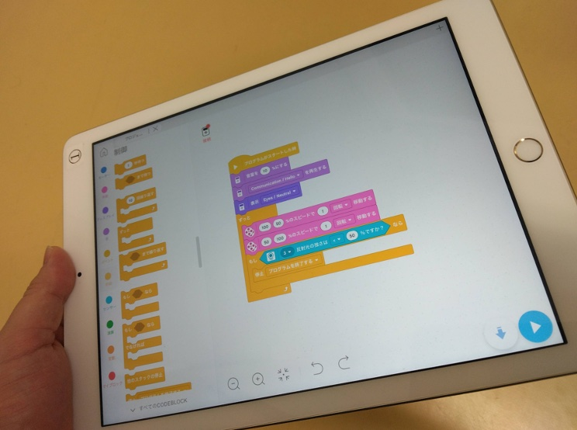
公開講座・出前講座
小学生中学年～中学生向け
ロボット・プログラミングを体験しよう！
講座の分類
プログラミング
キーワード
プログラミング、センサー、ロボット
講座の概要
教育版レゴ® マインドストーム® EV3で作ったロボットを、プログラミングで思い通りに動かす体験をします。センサーを使ってロボットの動きを制御することで、プログラミングの基礎を学びます。
▲ タブレットPCを使って プログラミングをします
▲ 使用するロボットの例
▲ ロボットを動かしている様子
【講座所要時間】1.5〜2 時間（応相談）
【対応可能人数】最小5名、最大12名
【担当者】電気電子システム工学科
教授 植 英規
【実施場所】屋内

Slide 9
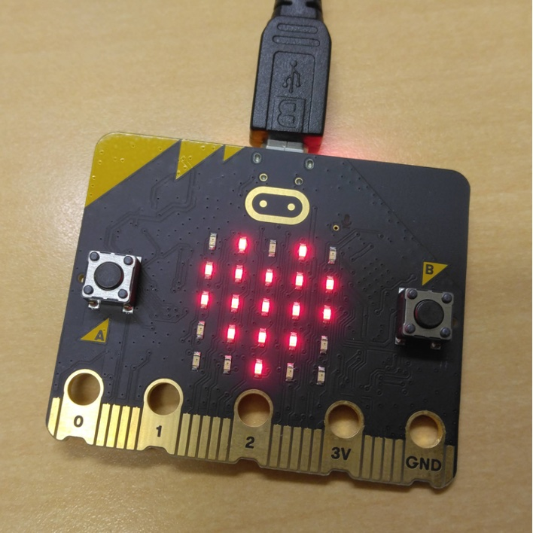
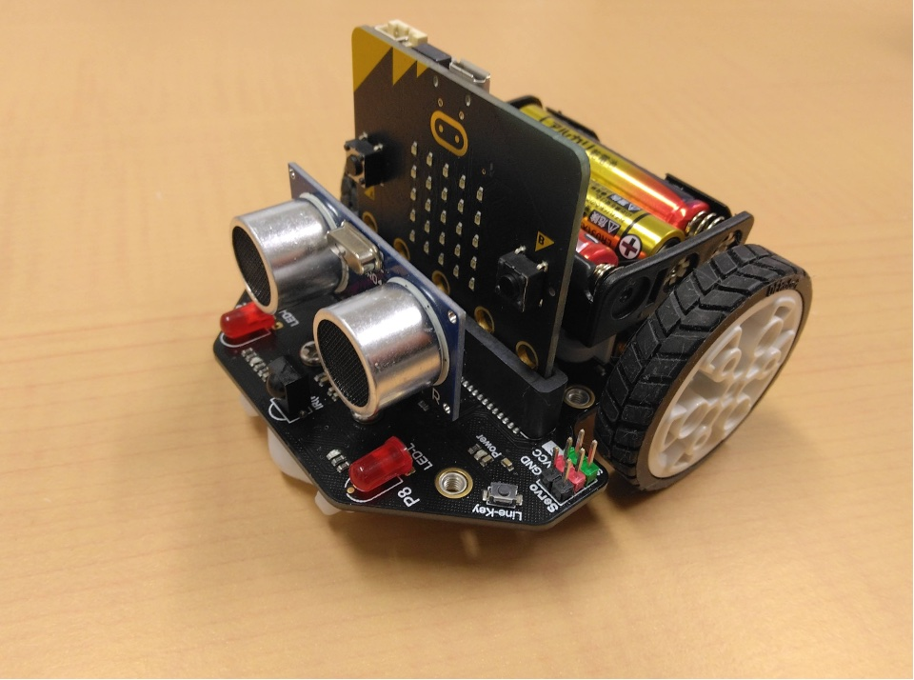
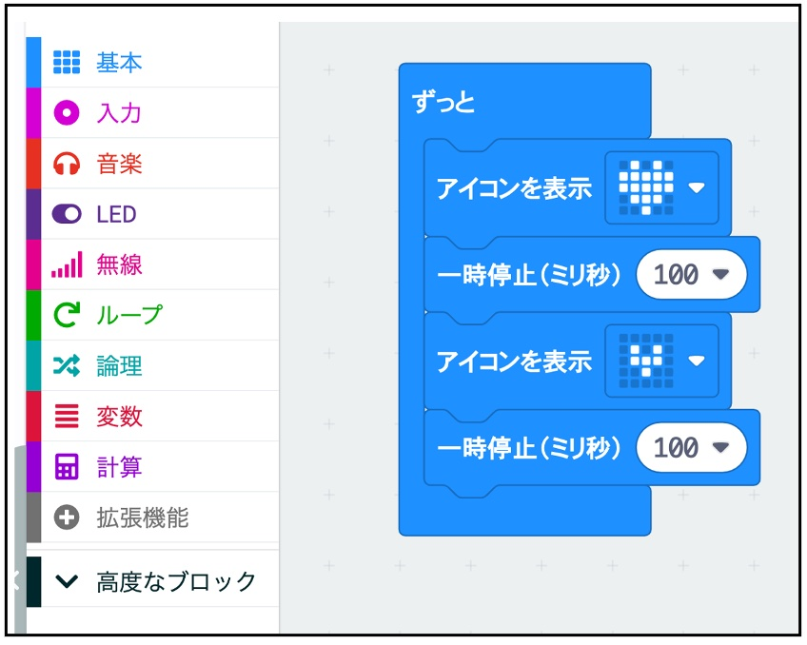
公開講座・出前講座
小学生中学年～中学生向け
micro:bitでプログラミング
講座の分類
プログラミング
キーワード
プログラミング、センサー、ロボット
講座の概要
教育向けマイコンボードのmicro:bitを使い、プログラミングの基礎を
学びます。センサーを使って周囲の状況を検知したり，ロボットカーを動かしたりしながらプログラミングを楽しく学びます。
▲ micro:bit（LED点灯）
▲ ロボットカー
▲ ブロックを並べてプログラミング
【講座所要時間】1.5〜2 時間（応相談）
【対応可能人数】最小5名、最大12名
【担当者】電気電子システム工学科
教授 植 英規
【実施場所】屋内

Slide 10
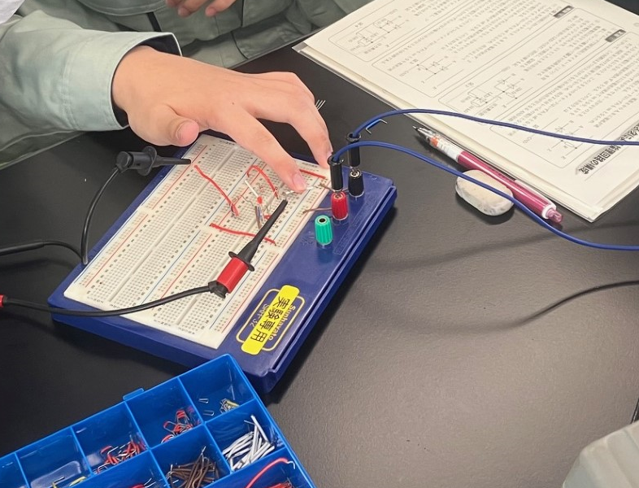
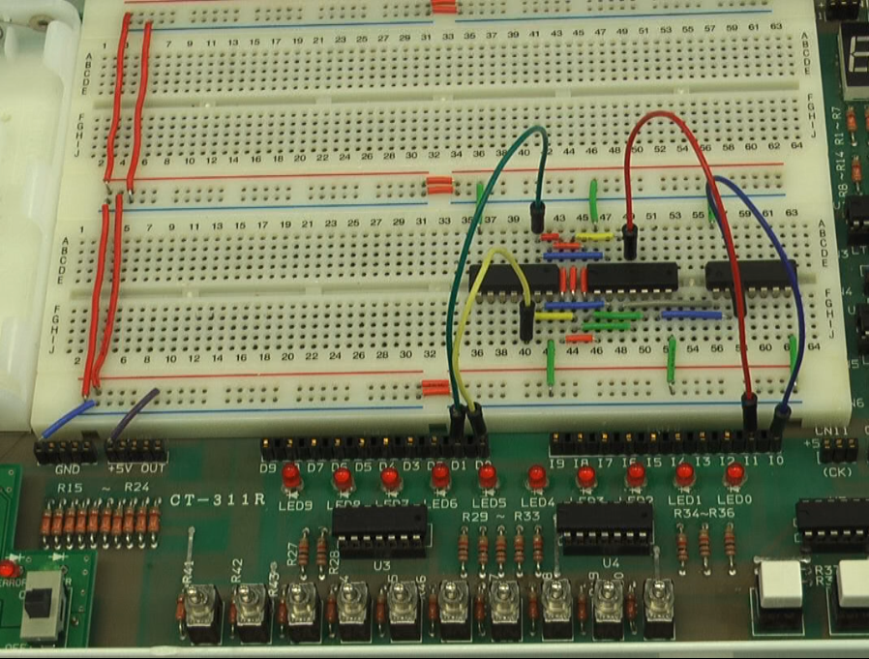
公開講座
中学生向け
ディジタル回路を作って学ぼう！
講座の分類
講義・実験
キーワード
ディジタル回路、回路製作
講座の概要
コンピュータ内部での情報の表し方や基本的なディジタル回路について学びます。いくつかの回路については実際にディジタルICを用いて回路を作って動作を確認してみましょう。
《講座の内容》
イントロダクション
コンピュータ内部での情報の表し方の説明
基本的な論理回路の説明
組合せ論理回路の説明
実験器材の使い方の説明
組合せ論理回路の実験
まとめ
回路製作のようす
製作した回路の例
【講座所要時間】３時間
【対応可能人数】最小2名、最大12名
【担当者】電気電子システム工学科
准教授 山田 貴浩
【実施場所】屋内（電気電子システム工学科棟 実験室）

Slide 11
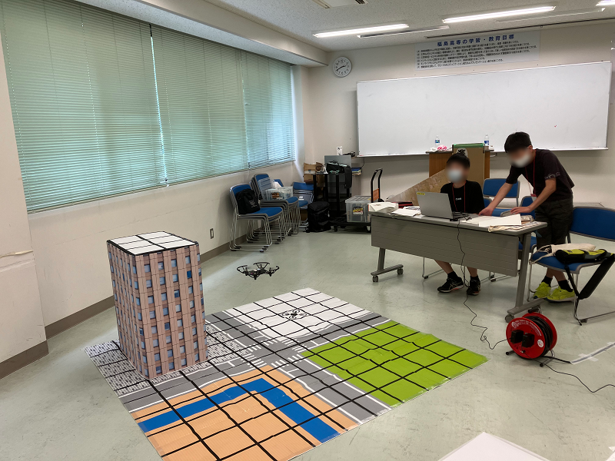
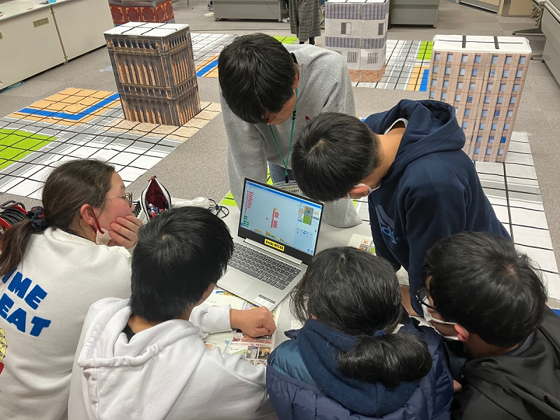
公開講座
小学生高学年～中学生向け
プログラミングでドローンを飛ばそう！
講座の分類
講義・体験(プログラミング)
キーワード
ドローン、プログラミング、Scratch
講座の概要
Scratchでプログラムを組んで、小型ドローンを飛行させます。
いくつかの「ミッション」で指示されるようにドローンを飛行させるプログラムを作成していきます。
《講座の時間配分(３時間)の例》
イントロダクション(約10分)
ドローンの概要説明(約10分)
プログラミングの概要説明
(約10分)
例題による実習(約15分)
グループ単位でミッションに挑戦
(約80分)
全体でミッションに挑戦(約30分)
まとめ(約10分)
※途中に休憩時間あり
ドローンを飛行させているようす
複数名のグループでのチャレンジも可能
【講座所要時間】３時間
【対応可能人数】最小4名、最大20名（教材：４セット）
【担当者】電気電子システム工学科
准教授 山田 貴浩
【実施場所】屋内（専攻科棟 第１講義室･多目的講義室）

Slide 12
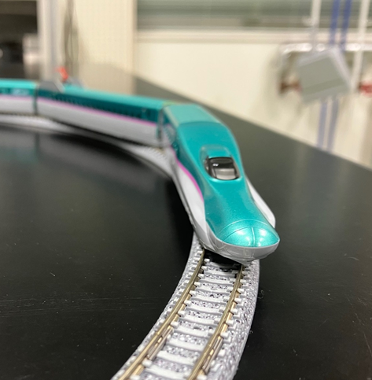
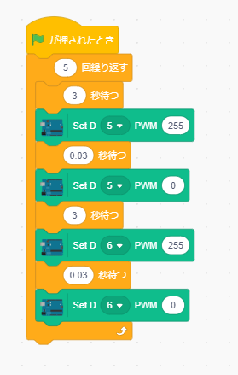
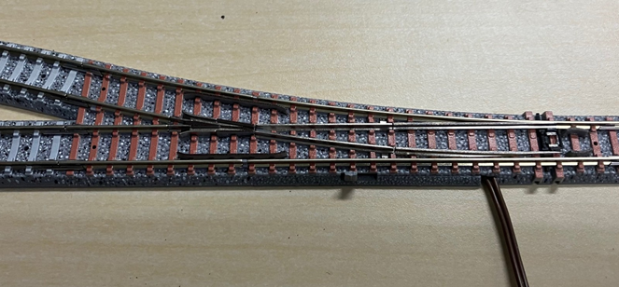
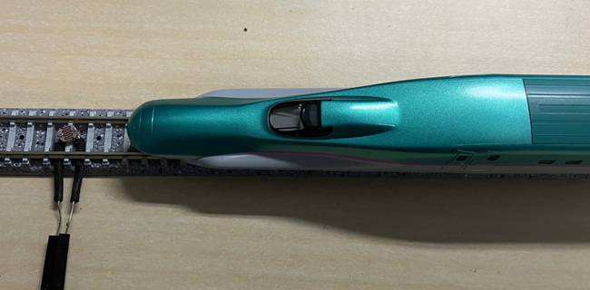
公開講座
小学生高学年～中学生向け
プログラミングで鉄道模型を走らせよう！
講座の分類
講義・体験(プログラミング)
キーワード
Nゲージ、プログラミング、Scratch、Arduino
講座の概要
Scratchでプログラムを組み、マイコンのArduinoから信号を出して、鉄道模型のNゲージを走らせます。ポイントを切り替えるプログラムやセンサを使って列車の通過を検知するプログラムも作ります。
《講座の時間配分(３時間)の例》
イントロダクション(約10分)
Nゲージの動作の説明(約10分)
プログラミングの概要説明
(約10分)
例題による実習(約15分)
いろいろな動作のプログラミングに挑戦!!(ポイントの切り替え，センサを用いた車両の検知など)
(約80分)
まとめ(約10分)
※途中に休憩時間あり
ポイントも切り替え可能！
センサ
プログラムは
Scratchで作成
センサを使って車両を検知！
思いのままに車両を走らせよう！
【講座所要時間】２時間30分～３時間程度
【対応可能人数】最小４名、最大８名（教材：４セット）
【担当者】電気電子システム工学科
准教授 山田 貴浩
【実施場所】屋内（電気電子システム工学科棟 実験室）

Slide 13
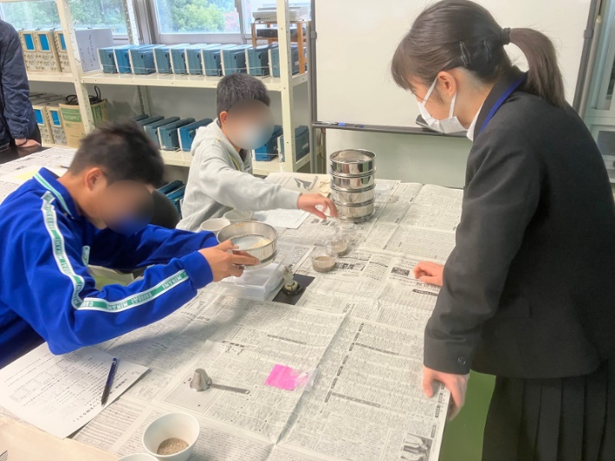
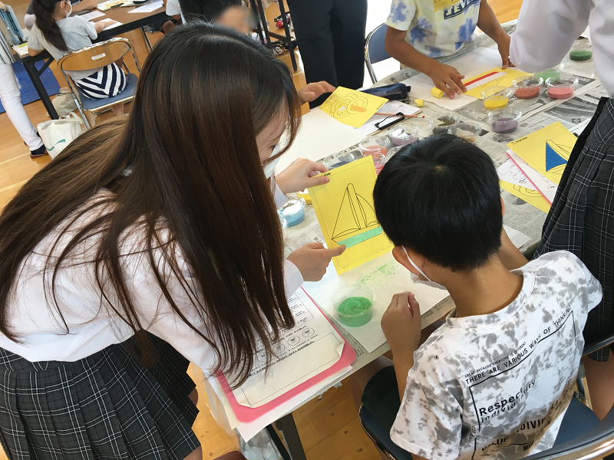
公開講座
小学生高学年～中学生向け
鳴き砂ってどんな砂？
講座の分類
講義・体験・実験
キーワード
鳴き砂
講座の概要
いわき市の海岸に分布している鳴き砂とはどのような砂なのか、その性質や特徴について実験や観察を通して学びます。また、色のついた砂を使ってお絵描き(砂絵の制作)も行います^{(※)}。
《講座の内容》
鳴き砂を鳴かせてみよう
鳴き砂を拡大して見てみよう
鳴き砂はどうやってできたの？
鳴き砂と普通の砂の大きさくらべ(ふるい分けの実験)
鳴き砂の音の波形を見てみよう
鳴き砂が汚れるとどうなるの？
色砂でお絵描きをしてみよう(※)
まとめ
※砂絵の制作は２時間の場合のみ
砂のふるい分けの実験のようす
砂絵の制作のようす
【講座所要時間】１時間～２時間(※砂絵制作を行う場合)
【対応可能人数】最小2名、最大20名
【担当者】電気電子システム工学科
准教授 山田 貴浩
【実施場所】屋内（電気電子システム工学科棟実験室 など）

Slide 14
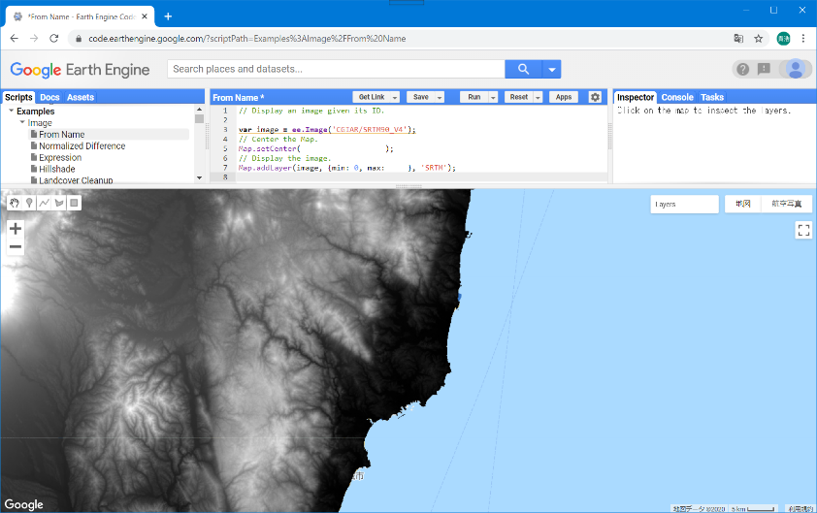
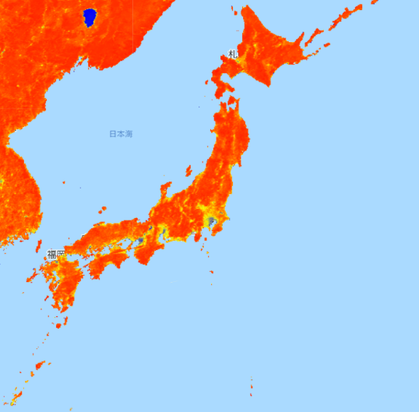
公開講座
中学生向け
衛星画像処理を体験しよう！
講座の分類
講義・体験(プログラミング)
キーワード
衛星画像処理、Google Earth Engine
講座の概要
Google Earth Engineを用いて簡単なプログラムを組んで、衛星画像処理を体験します。身近な地域や地球の広い範囲のようすを調べてみましょう。
《講座の時間配分(３時間)の例》
イントロダクション(約10分)
リモートセンシングの基礎の講義
(約50分)
例題による実習(約20分)
調べてみたい課題の設定・実習
(約90分)
まとめ(約10分)
※途中に休憩時間あり
Google Earth Engineによる画像処理の例
作成した画像の例(植生指数)
【講座所要時間】３時間
【対応可能人数】最小4名、最大20名（教材：４セット）
【担当者】電気電子システム工学科
准教授 山田 貴浩
【実施場所】屋内（情報処理演習室）

Slide 15
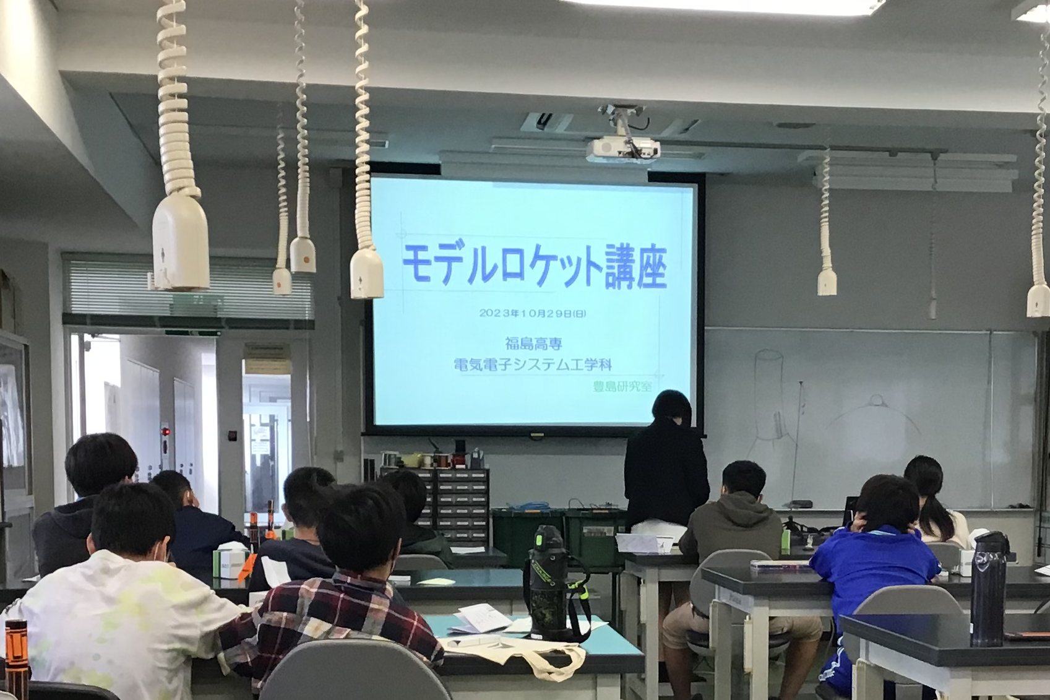
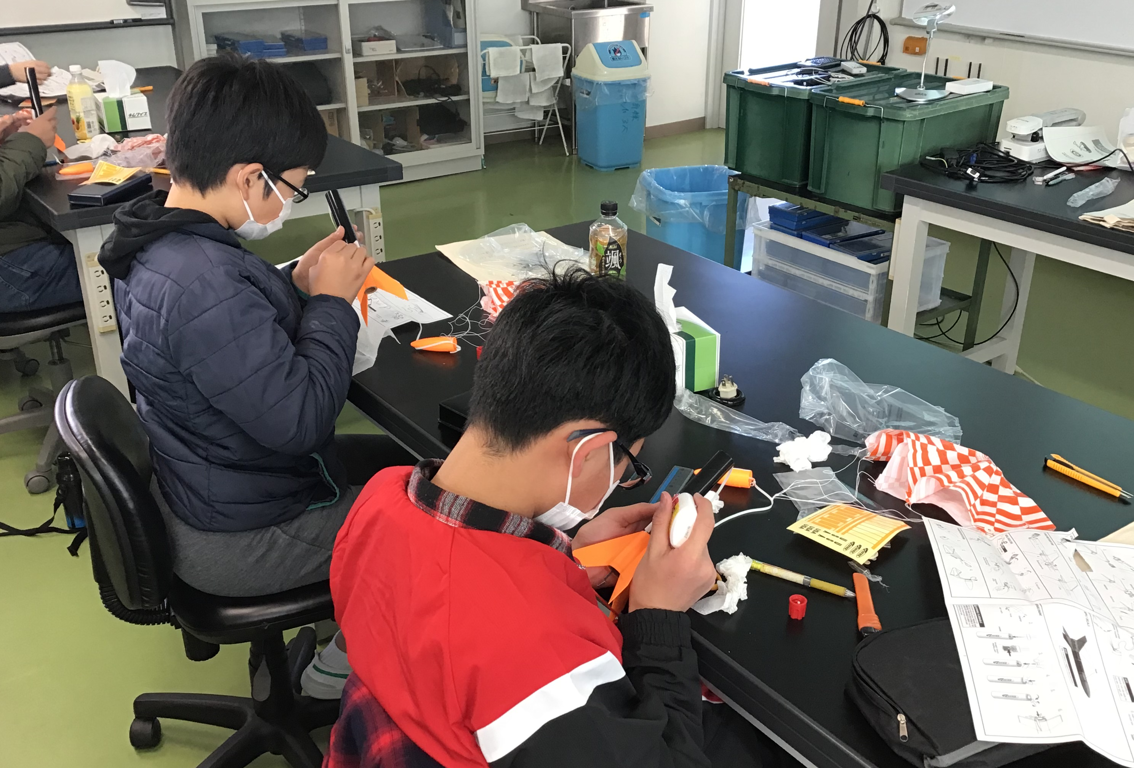
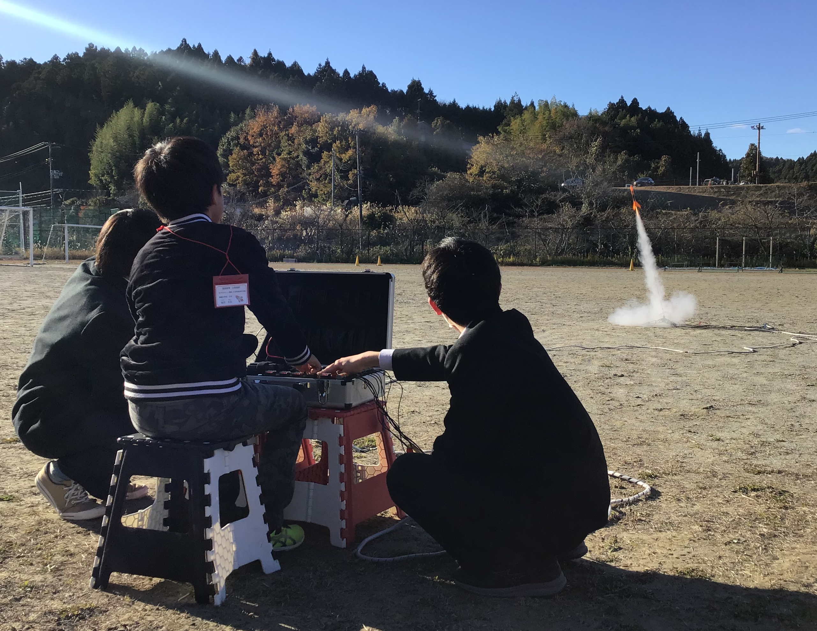
公開講座
小学生高学年～中学生向け
モデルロケット講座 ～JRA4級ライセンス取得可能講座～
講座の分類
講義・工作・体験
キーワード
ロケット技術、宇宙、科学技術導入教育
講座の内容
実際のロケットと同じ原理で打ち上るモデルロケットについて講義・機体の作製・打ち上げ体験を通して学びます。最高速で時速180kmで打ち上るロケットの打ち上げを体験できます。 **日本モデルロケット協会(JRA)４級ライセンス取得に必要な内容を満たした講座です。
▲ロケット工学の講義の様子
▲ロケット作製の様子
ロケット打ち上げの様子▶
【講座所要時間】4.5時間(午前2.5h, 午後2h)
【担当者】電気電子システム工学科 准教授 豊島 晋
【対応可能人数】最小5名、最大16名
【実施場所】屋内（講義・工作）、屋外（グラウンドなど打ち上げ可能場所）

Slide 16
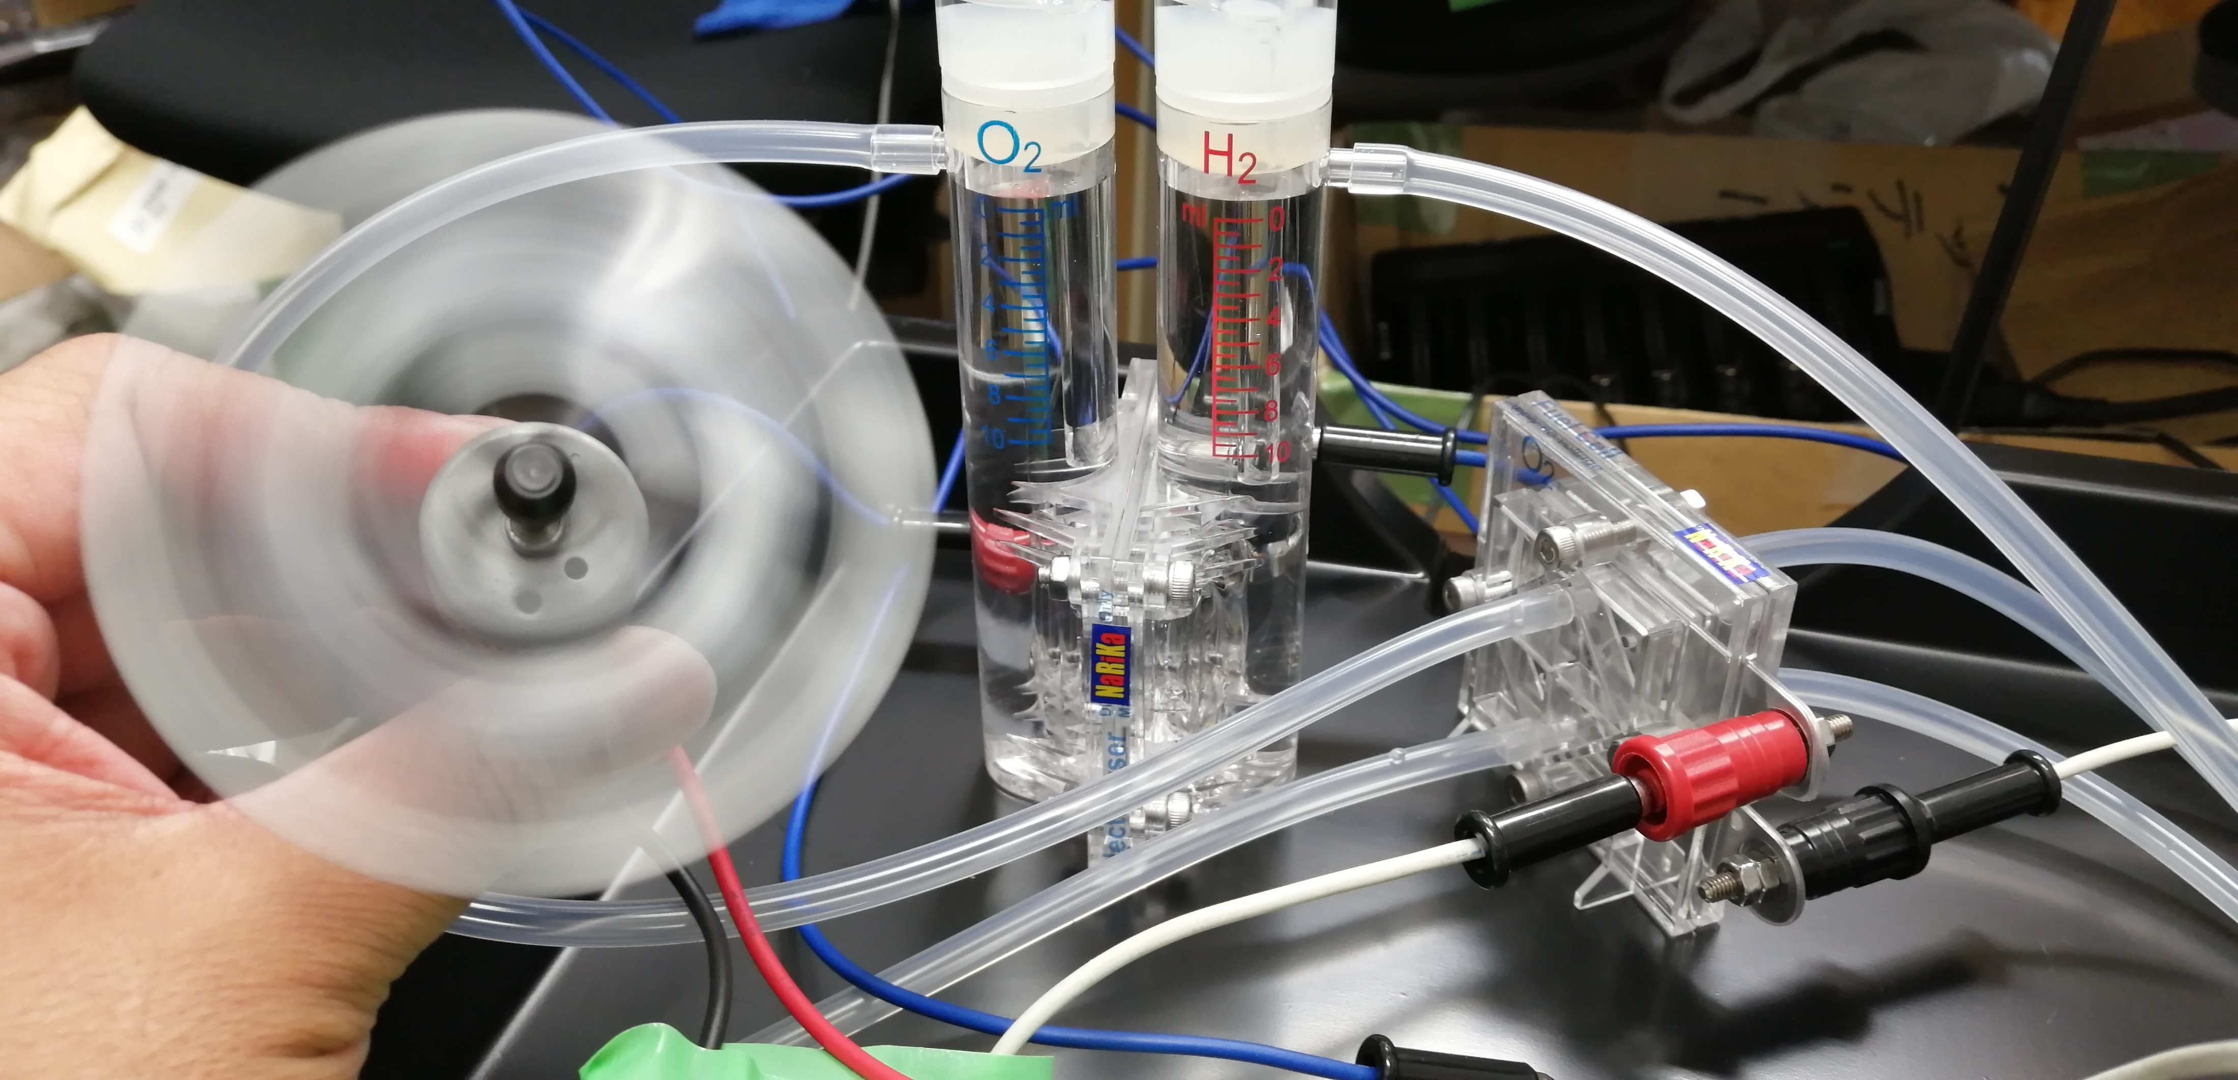
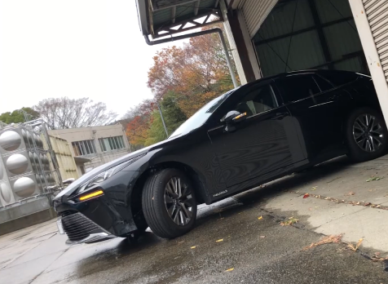
公開講座
小学生高学年～中学生向け
親子で学ぶ電気自動車の技術
講座の分類
講義・工作・体験
キーワード
電気自動車、モーター、バッテリー、燃料電池
講座の内容
エンジン自動車と電気自動車の違いを含めて電気自動車の特徴について講義、車体の観察、実験を通して学びます。その後、燃料電池車や小型電気自動車の試乗体験を実施を通してカーボンニュートラル社会の実現に必要が電気自動車の技術体験を体験します。
▲燃料電池による電気の発電実験の様子
▲燃料電池車の試乗体験
【講座所要時間】2時間
【担当者】電気電子システム工学科 准教授 豊島 晋
【対応可能人数】最小5組、最大10組
【実施場所】屋内（講義・観察実験）、屋外（試乗体験）

Slide 17
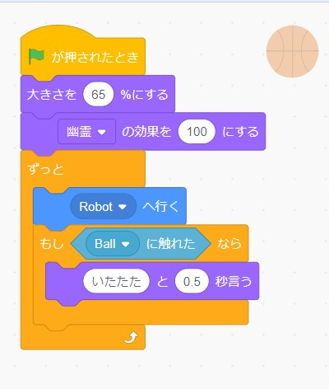
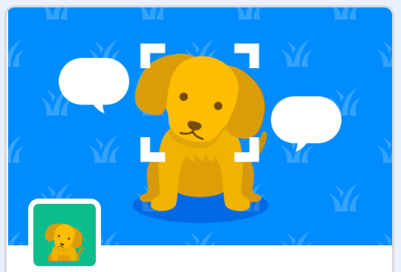
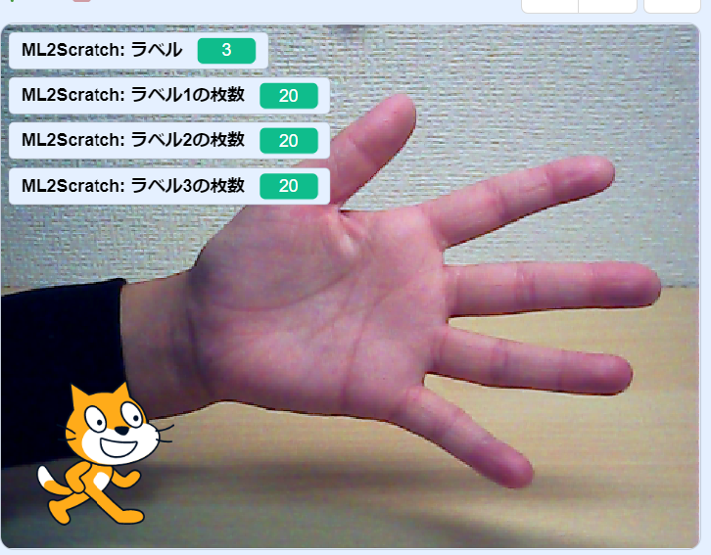
公開講座
中学生向け
AIを使ってゲームをつくろう
講座の分類
講義・実習
キーワード
AI技術、プログラミング、デジタルモノづくり
講座の内容
人工知能（AI）について講義と作成を通してAIについての理解を深める。また、デジタル技術によるモノづくりとして、パソコンのブラウザを利用したスクラッチプログラミングにAIを実装することで簡単なゲームを作ります。
▲スクラッチプログラミング
▲画像認識AI
▲ジャンケンゲーム様子
【講座所要時間】2時間
【担当者】電気電子システム工学科 准教授 豊島 晋
【対応可能人数】最小5名、最大12名
【実施場所】屋内
（インターネット接続環境、ブラウザ、WEBカメラが使用できる環境）

Slide 18
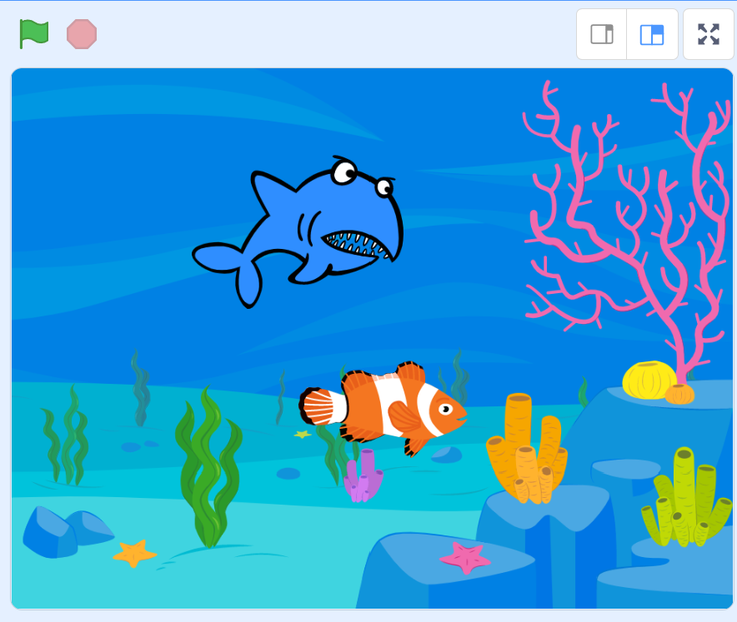
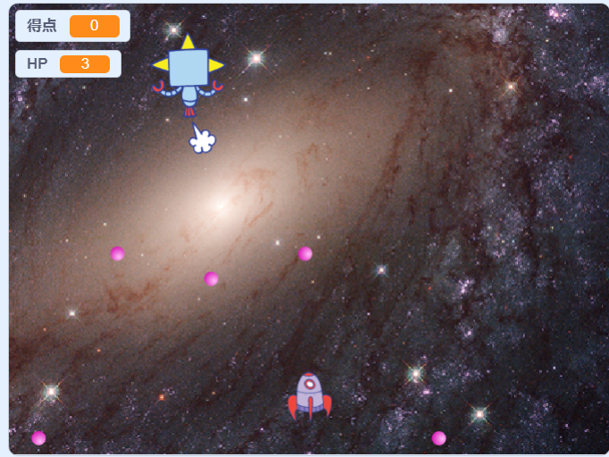
公開講座
小学生高学年～中学生向け
プログラミングでゲームをつくろう
講座の分類
実習
キーワード
プログラミング、デジタルモノづくり体験
講座の内容
デジタル技術によるモノづくり体験として、パソコンのブラウザを利用したスクラッチプログラミングにより簡単なゲームを作ります。 講義の実施時間や受講者の技術レベルによってつくものが変わります。
▲スクラッチプログラミング
▲クリックゲーム
▲シューティングゲーム
【講座所要時間】２時間
【担当者】電気電子システム工学科 准教授 豊島 晋
【対応可能人数】最小5名、最大20名
【実施場所】屋内
（インターネット接続環境、ブラウザ、WEBカメラが使用できる環境）

Slide 19
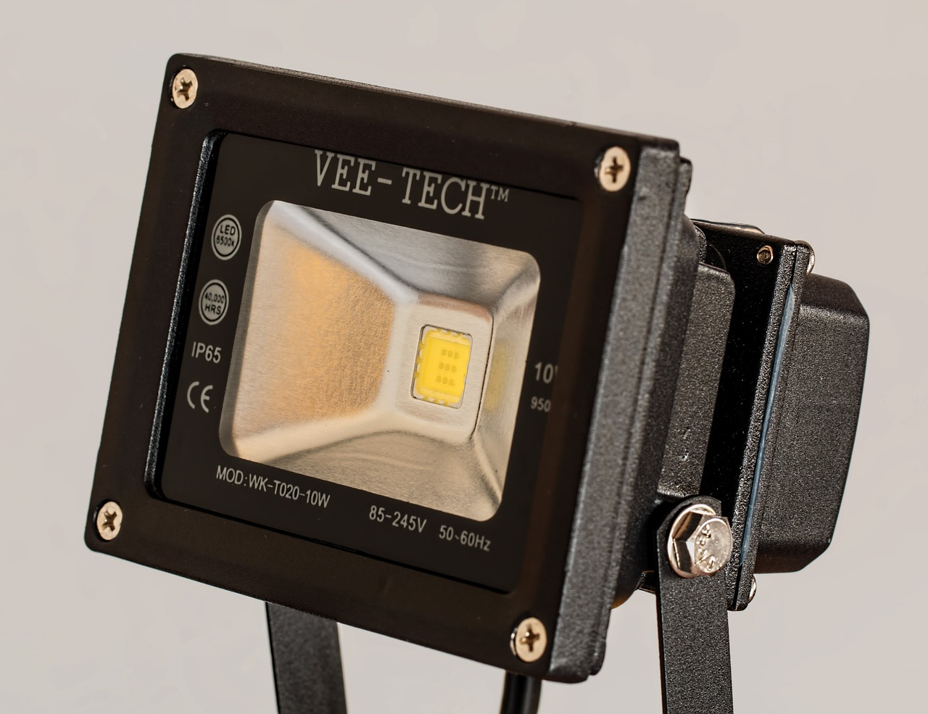
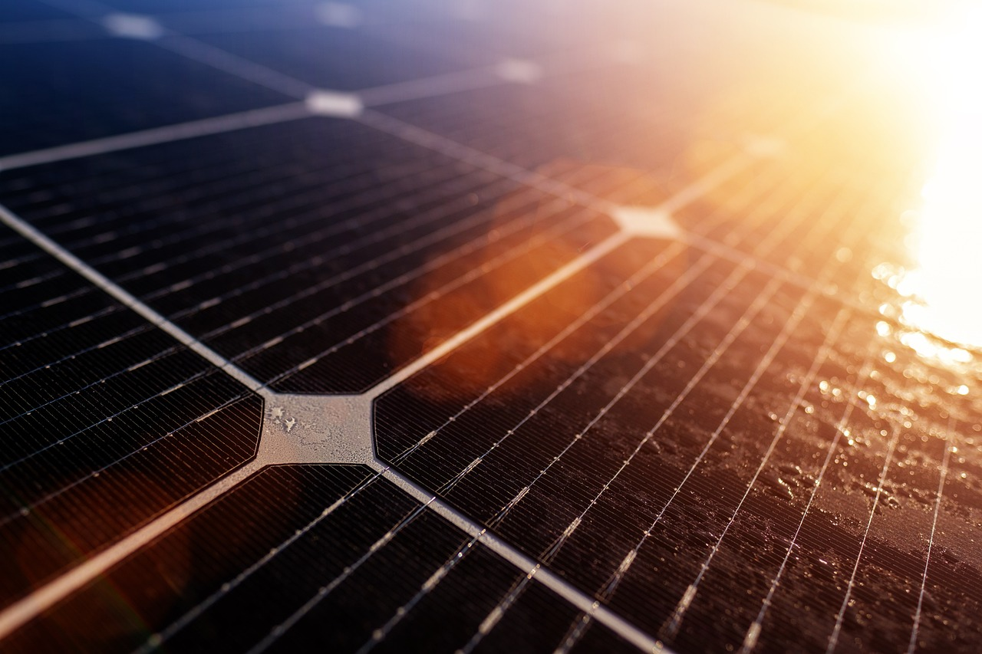
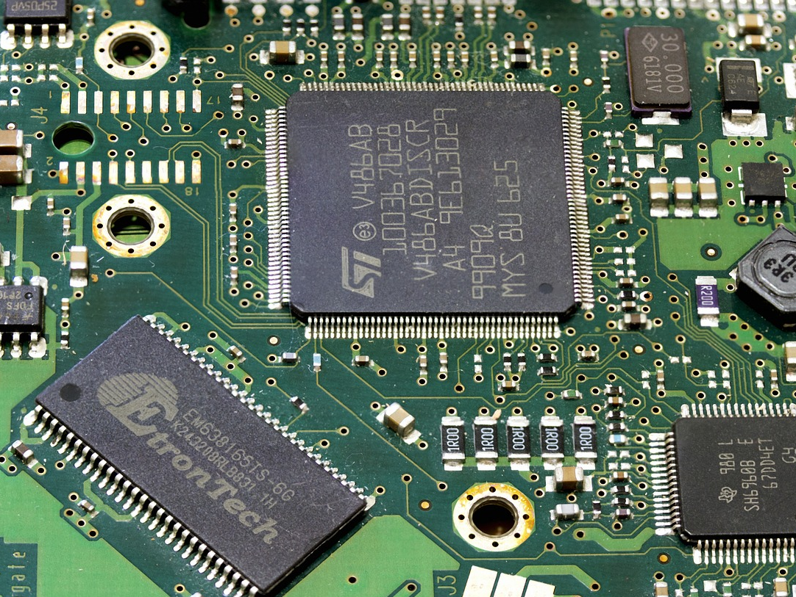
公開講座
小学生高学年～中学生向け
半導体ってなんだろう？
講座の分類
講義・実験
キーワード
半導体、LED、太陽電池、メモリ技術、IC（集積回路）
講座の内容
スマートフォン、コンピュータ、照明、テレビ、電気自動車など、私たちが日常的に使用している多くの製品は、半導体技術によって作られています。この「半導体」とは何なのか？どんなことができるのか？について、講義と簡単な実験を通じて学習します。
▲光を作る半導体（LED）
▲電気をつくる半導体（太陽電池）
▲コンピュータを構成する半導体
【講座所要時間】目安１ｈ～1.5h(内容に応じて変更可能）
【担当者】電気電子システム工学科 准教授 豊島 晋
【対応可能人数】最大40名
【実施場所】屋内（電源が使用可能場所）

Slide 20
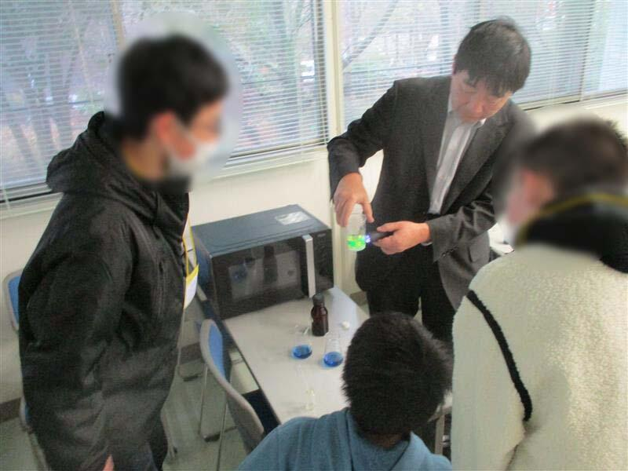
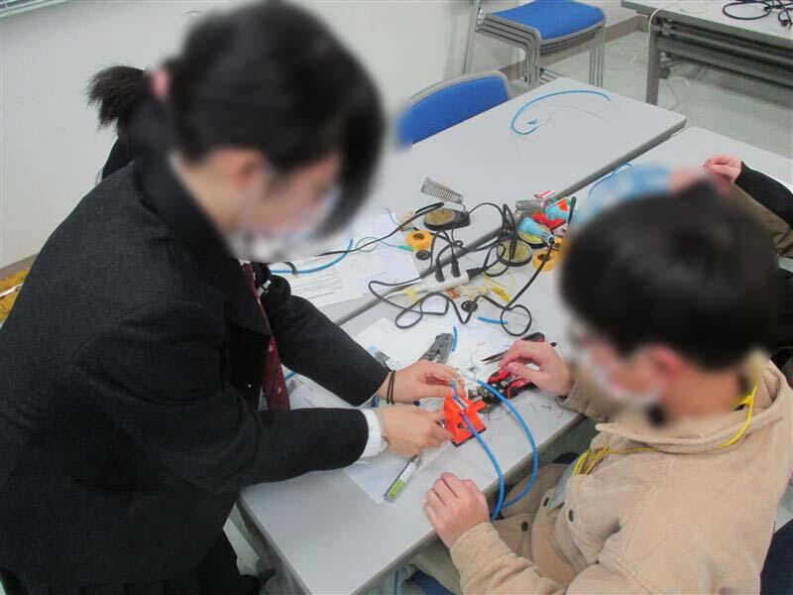
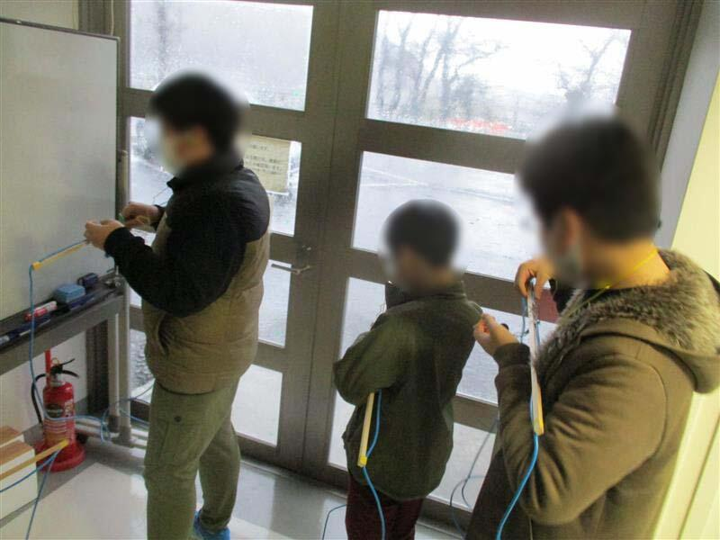
公開講座
中学生向け
ゲルマニウムラジオを組み立てよう
講座の分類
実験・工作
キーワード
電磁波の性質、マイクロ波化学合成、無電源AMラジオの製作
講座の概要
電磁波がエネルギーを伝えることをレクテナ（マイクロ波－直流電流変換装置）を作って確かめます。電子レンジを使って化学合成実験も行い、最後にゲルマニウムラジオを作ってAM放送を試聴します。
マイクロ波化学合成実験
アンテナの工作
ゲルマニウムラジオの試聴
【講座所要時間】２時間
【対応可能人数】最小２名、最大１0名
【担当者】化学・バイオ工学科
教授 天野 仁司
【実施場所】屋内（専攻科棟１階 多目的講義室）
【費用負担】なし

Slide 21
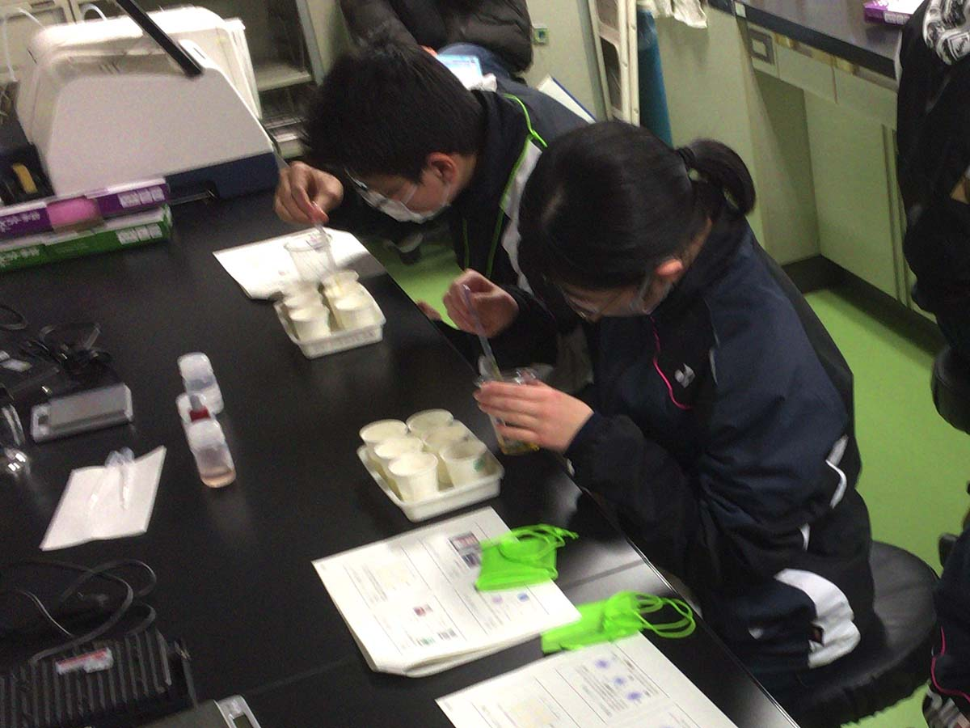
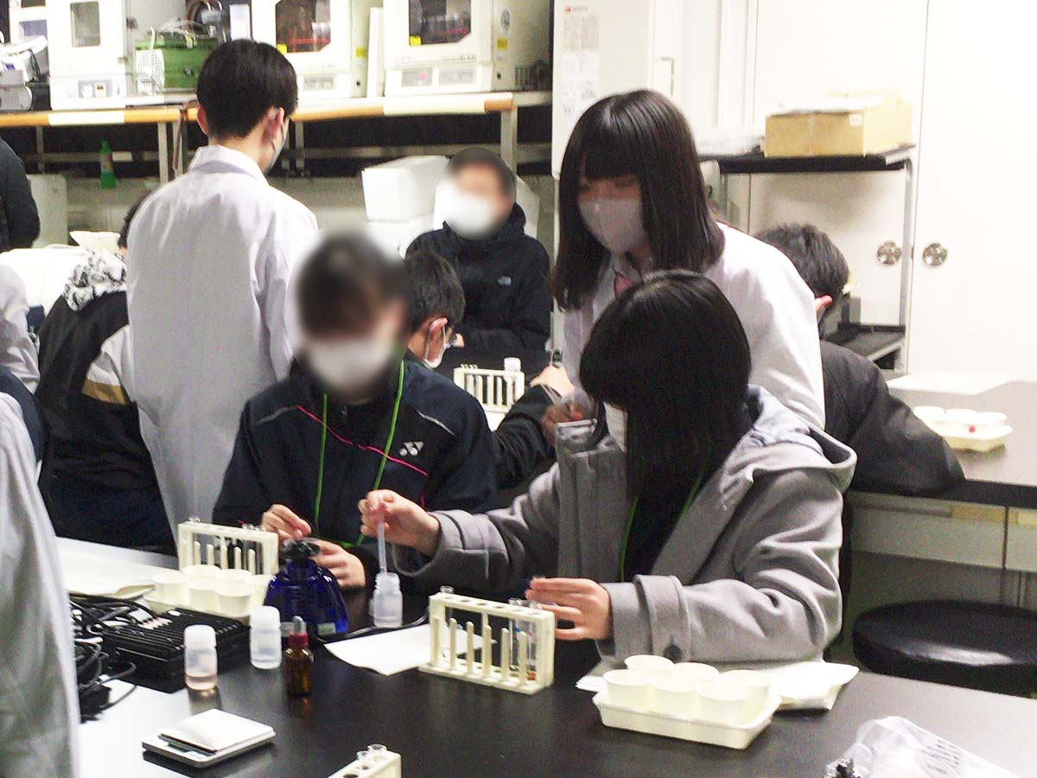
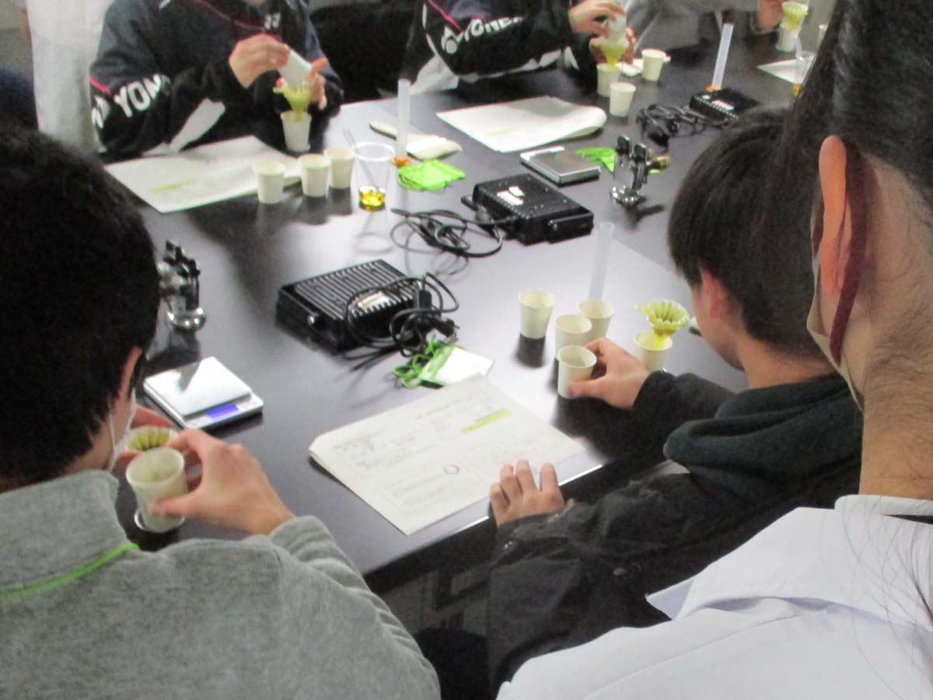
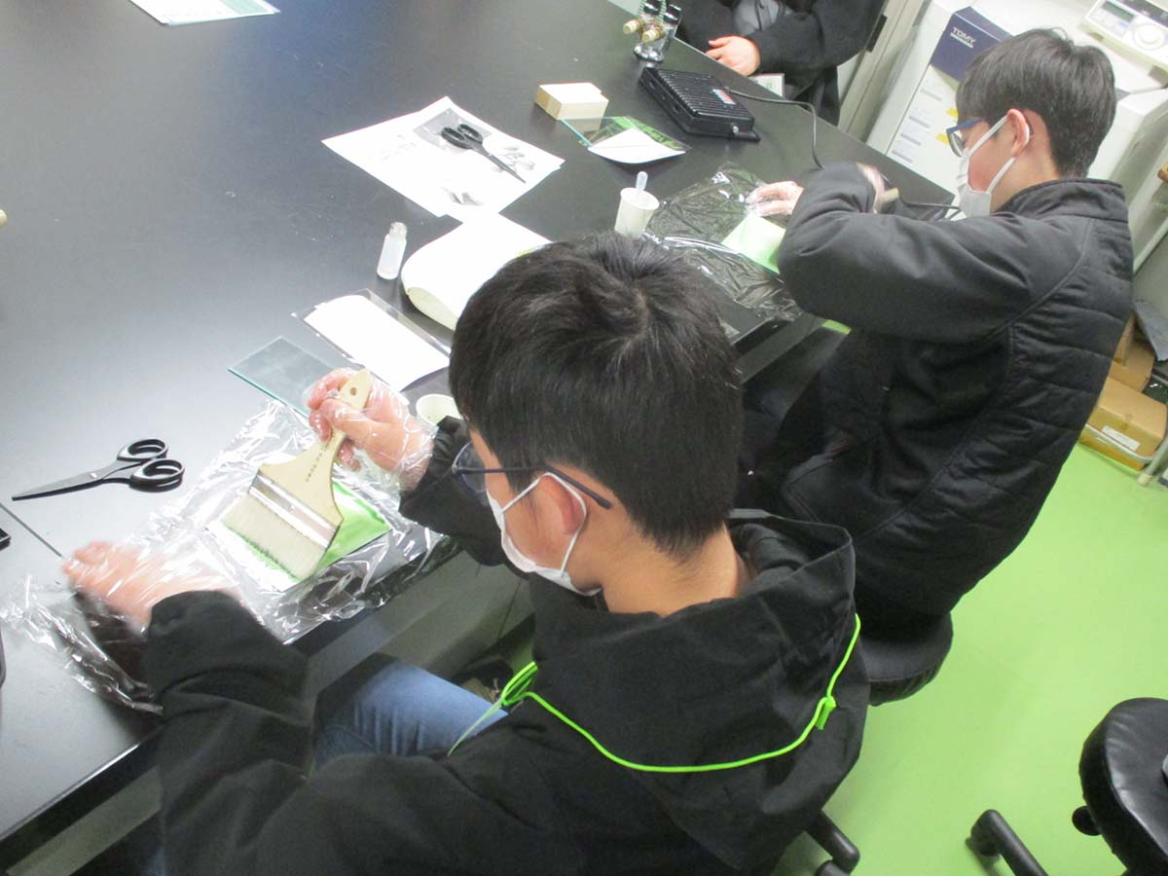
講座の対象者を記入してください。（小学生・中学生・社会人等）
公開講座
中学生向け
使い捨てカイロで青写真を作ろう
講座の分類
実験
キーワード
鉄錯体の色、感光物質、呈色検出反応、青写真(シアノタイプ)
講座の概要
鉄のイオンが作る、いろいろな錯体（複雑な構造の物質）の色を使って、市販の解熱鎮痛剤を見分けたり、水道水中の鉄(II)イオンを検出したりします。最後に、使い捨てカイロを使って青写真を作ります。
解熱鎮痛剤の呈色による識別
水道水中の鉄(II)イオンの検出
青写真の感光液の合成
青写真の印画紙の製作
【講座所要時間】２時間
【対応可能人数】最小２名、最大１0名
【担当者】化学・バイオ工学科
教授 天野 仁司
【実施場所】屋内（化学・バイオ棟２階 生化学実験室）
【費用負担】なし

Slide 22
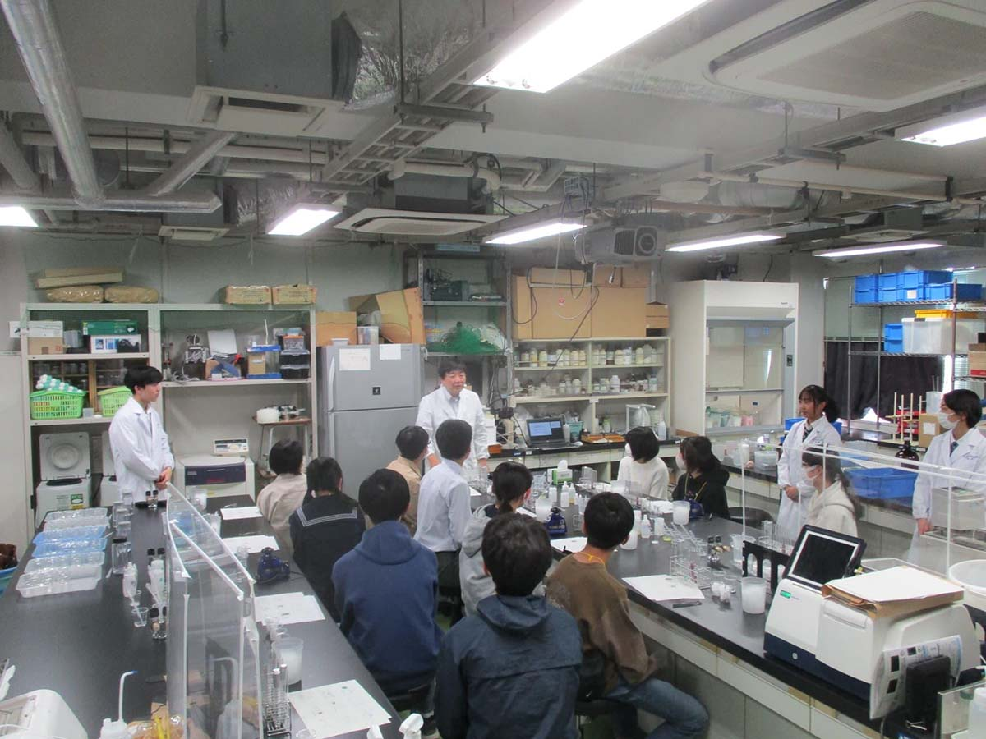



公開講座
中学生向け
身近なものを化学実験で調べてみよう
講座の分類
実験
キーワード
界面活性剤、ヨウ素、光合成色素、アントシアニンとAlイオン
講座の概要
身近なものを使って、その性質や色に関する実験をします。シャンプーとリンスの違い、ティシュペーパーとトイレットペーパーの違い、そして、植物に含まれる色素と金属イオン関係などを実験で調べます。
－ － － － － － いろいろな実験 － － － － － －
界面活性剤
光合成色素
植物色素錯体
◀ 公開講座会場（生化学実験室の様子）
【講座所要時間】２時間
【対応可能人数】最小２名、最大１0名
【担当者】化学・バイオ工学科
教授 天野 仁司
【実施場所】屋内（化学・バイオ工学科棟2階 生化学実験室）
【費用負担】なし

Slide 23

公開講座
小学生低学年～中学生むけ
ユニバーサルデザイン(UD)の世界
～人や環境にやさしいものづくりやまちづくり～
講座の分類
講義と体験
キーワード
ユニバーサルデザイン，ものづくり，まちづくり，デザイン
講座の概要
ワークを通じてユニバーサルデザイン(UD)の世界を理解したうえで，人や環境にやさしいものづくりやまちづくりに挑戦します♪
まずは必要なことを学び，
みんなで楽しく理解して，
最後に挑戦してみましょう！
【講座所要時間】２時間
お母さん，お父さん，おばあさん，おじいさん，妹や弟，家族みんなで参加できるぞ！
【対応可能人数】最小5名，最大20名程度
【実施場所】屋内
【準備するもの】筆記用具，色えんぴつ
【担当者】都市システム工学科 教授 齊藤 充弘

Slide 24

公開講座
小学生高学年～中学生むけ
まちの模型をつくってみよう！
講座の分類
講義と工作
キーワード
住宅やまちの模型，ものづくり，まちづくり，デザイン
講座の概要
自分が住んでみたいと思うまちについて考えてみよう！
考えたまちをグループで模型を作ることに挑戦！！
まずはみんなで計画します。
よく考えて設計をして，
模型づくりに挑戦します！
【講座所要時間】３時間
わからないこと，むずかしいことは，
高専のみんながやさしく教えてくれるぞ！
【対応可能人数】最小４名，最大20名程度
【実施場所】屋内
【準備するもの】筆記用具，色えんぴつ
【担当者】都市システム工学科 教授 齊藤 充弘

Slide 25



公開講座・出前講座
小学生高学年～中学生向け
水処理を通して水資源の大切さを考えよう
講座の分類
講義・実験（希望があれば）
キーワード
水循環、水環境、上水道、下水道、環境問題
講座の概要
身近な上水道および下水道を通して，水資源の重要性について考えます．実験を組み合わせれば，水処理の考え方や方法をより深く理解することができるでしょう．
水は日常生活や生命維持に欠かせない．
水処理の必要性とは？
薬品を使った水処理実験
水質測定の様子
【講座所要時間】１時間～2時間半
【対応可能人数】最小1名、最大30名
【担当者】都市システム工学科 教授 高荒 智子
【実施場所】屋内
【費用負担】材料費 一人あたり500円程度
Notes:
25

Slide 26


公開講座
小学生・中学生
光るどろだんごを作って土のことをもっと知ろう！
講座の分類
工作・体験
キーワード
どろだんご、土のつぶ、土のやわらかさ
講座の概要
土をよ～く観察すると“キラキラとした土のつぶ”を発見できたり、土に水をまぜるとやわらかくなります。そのような、土の性質について 光るどろだんご作りをしながら「楽しく・体験」してみませんか？
【工作・体験すること】
① 土のつぶを観察しよう！
種類・おおきさ・かたち
② 土のやわらかさを体験しよう！
ボロボロ ⇔ かたい ⇔ ドロドロ
③ 光るどろだんごを作ろう！
絵もかけるよ！自分だけのオリジナル
【講座所要時間】２時間
【対応可能人数】最小5名、最大10名
【担当者】都市システム工学科 助教 三浦 拓也
【実施場所】屋内（都市棟１F 土質実験室）

Slide 27




公開講座
中学生向け
中学生ブリッジデザインコンテスト
講座の分類
工作・実験・体験
キーワード
橋の構造，模型製作，載荷実験，コンテスト
講座の概要
橋の模型製作を通じて，橋のしくみや美しさなどを体験的に学びます．橋の強さ・軽さ・デザイン性などを総合的に競うコンテストを実施し，成績優秀者を表彰します． ～自分だけの橋を作ってみましょう！～
【開講日】
第1回 2025/8/ 4(日)『学んで・つくって』
第2回 2024/8/25(日)『コンテスト』
各回 9:00~15:00 (目安)、計2回で1講座となります。
【対応可能人数】最大30名
【実施場所】屋内（都市システム工学科棟）
【費用負担】無料
※ 開講日の約1ヶ月前から福島高専HPにおいて参加申込を開始
【担当者】都市システム工学科 助教 相馬 悠人

Slide 28

公開講座
小学生～一般
売れる仕組みを考える
講座の分類
講義
キーワード
マーケティング、ビジネス、コミュニケーション
講座の概要
マーケティングの基礎を学びます。
モノ・サービスを顧客に伝えるには？ 差別化とは？ブランディングとは？ など
企業が行っているマーケティング活動を学びます。
【講座所要時間】Ⅰ時間～
【対応可能人数】最小10名、最大30名
【担当者】ビジネスコミュニケーション学科 准教授
大仁田 香織
【実施場所】屋内
【費用負担】なし

Slide 29



公開講座
中学生～一般
ビジネスアイデアの創出
講座の分類
体験
キーワード
ビジネスアイデア、課題解決、起業家精神
講座の概要
身近な課題をビジネスの視点で捉え、解決するアイデアを考える
ワークショップです。
課題を解決するビジネスアイデアの創出
【講座所要時間】2時間～3時間
【対応可能人数】最小5名、最大40名
【担当者】ビジネスコミュニケーション学科 准教授
大仁田 香織
【実施場所】屋内
【費用負担】なし

Slide 30



公開講座
小学生高学年～中学生向け
「なぜ？ほしい？」 心理学実験を通じて学ぶ
"お買い物のフシギ"
講座の分類
心理学実験
キーワード
消費者心理、行動経済学、マーケティング
講座の概要
「つい買っちゃった！」「コレほしい！」という経験はありませんか？
心理学や行動経済学の実験を通じて、 “買いたくなる” ヒミツ を探ります。
お店のレイアウト
パッケージデザイン
コラボグッズ
お店で聞く音楽
イラストAC
商品を見て「欲しいな！」「買いたいな！」と思うことを「消費者心理（しょうひしゃしんり）」といいます。
お店や会社の人は、商品やサービスにさまざまな工夫をして、より多くの人に買ってもらうための仕掛けをしています。
ビジネスに大きな影響を与えている消費者心理学と行動経済学を学ぶ講座です。
【講座所要時間】３時間
【担当者】ビジネスコミュニケーション学科
准教授 大仁田 香織
【対応可能人数】最小４名、最大20名
【実施場所】屋内 図書館3階（アクティブラーニングスペース）
【費用負担】なし

Slide 31
公開講座
中学生向け
日本のアニメビジネス
講座の分類
講義
キーワード
テレビアニメ、キャラクター
講座の概要
①日本のアニメの発展の歴史
②アメリカのアニメにはない、日本独自のアニメの特徴
③キャラクタービジネスとキャラクター消費ビジネスの違い
・テレビアニメとアニメ映画の違いは何だろう？
・「それいけ!アンパンマン」と「機動戦士ガンダム」の違いは何だろう？
・ミッキーマウスと綾波レイ(「新世紀エヴァンゲリオン」)は、どちらも人気キャラクターだけど、違いは何だろう？
【講座所要時間】2時間
【対応可能人数】最小5名、最大40名
【担当者】ビジネスコミュニケーション学科
講師 若林 晃央
【実施場所】屋内（教室）

Slide 32


講座の対象者を記入してください。（小学生・中学生・社会人等）
公開講座
中学生向け
ゲームで学ぶマーケティング
講座の分類
講義・体験
キーワード
マーケティング、カフェ経営
講座の概要
カフェ経営ゲームをプレイしながら、マーケティングの考え方と、 競争地位に基づく競争戦略について学びます。
【講座所要時間】２時間
【対応可能人数】最小5名、最大10名
【担当者】ビジネスコミュニケーション学科 講師 若林 晃央
【実施場所】屋内

Slide 33


公開講座
中学生向け
簿記・会計（1/2）―会計って何？
講座の分類
講義
キーワード
会計学、複式簿記
講座の内容
おこづかい帳と会計報告書の違いを通じて，企業と会計の関係について学びます．講義の後半では，簿記処理（仕訳：しわけ）の仕組みについて少しだけ学びます．高専の授業に近い形式で実施します．
※こちらの講座は昨年度とほぼ同じものとなります．
おこづかい帳や会計の仕組みについて講義を行います．受講者からの質問を受けるなどコミュニケーションをはかりながら授業を進めます！
【講座所要時間】2時間程度（90分授業：高専の授業時間）
【対応可能人数】最小1名、最大10名
【実施場所】屋内（ﾋﾞｼﾞﾈｽｺﾐｭﾆｹｰｼｮﾝ学科教室）
【担当者】ﾋﾞｼﾞﾈｽｺﾐｭﾆｹｰｼｮﾝ学科 助教 安部 智博

Slide 34


公開講座
中学生向け
簿記・会計（2/2）―簿記の技術を学ぼう
講座の分類
講義
キーワード
会計学、複式簿記
講座の内容
会計データ作成に利用される簿記の技術（仕訳：しわけ）の仕組みについて学びます．簿記・会計1/2を受講していなくても理解できる内容で進めたいと思います．本講座で簿記を身近に感じてもらいたいと思います．高専の授業に近い形式で実施します．
スライドを用い，複式簿記の技術である仕訳（しわけ）についての講義を行います．実際に問題を解くことで簿記処理に慣れてもらえると思います！
【講座所要時間】2時間程度（90分授業：高専の授業時間）
【対応可能人数】最小1名、最大10名
【実施場所】屋内（ﾋﾞｼﾞﾈｽｺﾐｭﾆｹｰｼｮﾝ学科教室）
【担当者】ﾋﾞｼﾞﾈｽｺﾐｭﾆｹｰｼｮﾝ学科 助教 安部 智博

Slide 35



公開講座
小学校中学年～高学年向け
スーパーボールをつくろう
講座の分類
講義・工作
キーワード
塩析・スーパーボール
講座の概要
初めにPVAの溶液に食塩を加えると塩析が生じる仕組みを小学生向けに講義する。次に洗濯のりに飽和食塩水を混ぜて塩析させたPVAを割り箸で絡め取り，それを成形してスーパーボールを作製する．
講義の様子
工作の様子
製作物
【講座所要時間】1〜1.5時間
【対応可能人数】25名程度まで
【実施場所】屋内（理科室）
【担当者】一般教科 准教授 小田 洋平
【費用負担】なし

Slide 36



公開講座
小学校中学年～高学年向け
結晶ツリーをつくろう
講座の分類
講義，工作
キーワード
結晶、析出、クリスマスツリー
講座の概要
結晶はどのようにできているかについて講義し、結晶ツリーの作製を行います。吸取り紙をツリーの幹と枝の形状に切り取り、尿素の水溶液を含ませてから蒸発させて結晶を析出させます。
講義の様子
工作の様子
製作物
【講座所要時間】1.5〜2時間
【対応可能人数】25名程度まで
【実施場所】屋内（理科室）
【担当者】一般教科 教授 小田 洋平
【費用負担】なし

Slide 37

公開講座
中学生向け
英検準２級面接スキルアップ講座
講座の分類
講義、体験
キーワード
英検準２級面接対策
講座の概要
英検準２級面接のノウハウ及びシミュレーション
①参加者と福島高専の留学生との英語アイスブレイク
②英語科の教員により、英検準２級面接（二次試験）の流れの説明
③英検準２級面接の対策
④留学生と共に、英検準２級面接問題を練習する
⑤留学生と共に英検準２級面接の流れを体験する
【講座所要時間】1時間15分
【対応可能人数】最小4名、最大16名
【実施場所】屋内（専攻科第一講義室）
【担当者】一般教科 講師 郭 飛鴻

Slide 38





公開講座
中学生向け
パスポート不要の異文化理解
講座の分類
講義、体験
キーワード
異文化理解
講座の概要
マレーシア、モンゴルとアルジェリアの留学生と交流しながら、多文化共生と異文化理解を肌で感じて、国際的な視野を養います。
①マレーシア文化紹介
②モンゴル文化紹介
③アルジェリア文化紹介
④異文化体験（マレーシアのゲームなど）
⑤異文化交流（グループディスカッション）
【講座所要時間】1時間10分
【対応可能人数】最大10名
【実施場所】屋内（専攻科第一講義室）
【担当者】一般学科 講師 郭 飛鴻

Slide 39





公開講座
中学生向け
カラフルなピカッとカガク
講座の分類
簡単な実験
キーワード
加える，混ぜる，光る
講座の概要
音楽フェスなどで用いる『ケミカルライト』に使われる化学発光を体験してみましょう。溶液を振り混ぜるだけでキレイな光が出てくるカガクを間近で見て・感じて・知って・学ぶことができます！
～カガクの力でどのような色合いになるのか体験できます～
加えて振り混ぜると…
ピカッと光る！
【講座所要時間】90分
【対応可能人数】最大20名
【担当者】
化学・バイオ工学科 スタッフ
モノづくり教育研究支援センター 化学系スタッフ
【実施場所】室内

Slide 40




公開講座
中学生向け
ビビッと謎解きのカガク
講座の分類
簡単な実験
キーワード
測る，調べる
講座の概要
製品に混入してしまった『モノ』が何なのか謎解きする方法を体験してみましょう。カガクを用いた最先端のテクノロジーを間近で見て・感じて・知って・学ぶことができます！
～カガクの力を使った謎解きを体験できます～
金属がわかる？
プラスチックがわかる？
【講座所要時間】90分
【対応可能人数】最大20名
【担当者】
化学・バイオ工学科 スタッフ
モノづくり教育研究支援センター 化学系スタッフ
【実施場所】室内

Slide 41





公開講座
中学生向け
金属コマを作ろう
講座の分類
モノづくり・体験
キーワード
金属加工、機械操作
講座の概要
「旋盤」を使って金属コマの製作を行います。正確に出来ればコマは数分間回ります。実際の工場でもモノづくりに使われている工作機械である「旋盤」を操作して金属加工を行う貴重な体験が出来ます。
製作
体験
旋盤
金属を削ってコマを製作
【講座所要時間】3時間
【対応可能人数】最大10名
【担当者】モノづくり教育研究支援センター
福崎 宏
【実施場所】実習工場

Slide 42









公開講座
小学生～中学生向け
蒸気の力で動くポンポン船を作ろう
講座の分類
講義、工作
キーワード
モノづくり、蒸気の力、金属加工、半田付け
講座の概要
船体の組立てやエンジン作りを行い、蒸気の力で進むポンポン船を製作するモノづくり講座です。製作後は実際に動かし、動作原理を体験します。持ち帰り、家でも遊ぶことが出来ます。
工作
動作原理
・エンジンの製作
ふくらむ
水と蒸気
水
加熱
水を出す
へこむ
・船体の組立て
パイプの曲げ加工
半田付け
水を吸う
【講座所要時間】3～4時間
【対応可能人数】最小5名、最大25名
【担当者】モノづくり教育研究支援センター
福崎 宏
【実施場所】屋内（実習工場）

Slide 43









公開講座・出前授業
小学生向け
ウインドカーを作ろう（アクリルバージョン）
講座の分類
講義・工作・体験
キーワード
モノづくり、風の力、動力の伝達、工具の使い方
講座の概要
車体や風車の組立てを行い、風の力で走る車を製作するモノづくり講座です。ドライバやスパナを使ったネジ締め作業等、工具の使い方を体験することが出来ます。
車軸に動力を伝えることにより、車が風に向かって進みます。
工作
動作
・風車から車軸への動力伝達無し
動かない
もしくは
風におされて後ろに進む
・風車から車軸への動力伝達有り
・ネジ締めによる車体の組立て
（ドライバやスパナを使用）
・風車の
組立て
風に向かって前に進む
【講座所要時間】1.5～3時間（実施形態により変更可能）
【対応可能人数】要相談
【担当者】モノづくり教育研究支援センター
福崎 宏
【実施場所】屋内
【費用負担】材料費 一人あたり500円程度

Slide 44




公開講座
小学生高学年～中学生向け
充電式飛行機を作ろう
講座の分類
講義・工作・体験
キーワード
飛行機 、揚力 、モノづくり体験
講座の概要
講義やデモ実験を実施し飛行機が何故飛ぶのかを学びます。また、機体を自分で製作し飛ばすことで、モノづくりの楽しさを体験することができます。製作や調整が上手くできれば30秒以上飛行します。
完成品
講座風景
▼ 製作
▲ 講義
▲ 体験
【講座所要時間】4時間
【対応可能人数】最小5名、最大20名
【担当者】モノづくり教育研究支援センター
松口 義人
【実施場所】屋内（実習工場・体育館）

Slide 45








公開講座
小学生向け
プロペラシューターを作ろう
講座の分類
講義・工作・体験
キーワード
プロペラ 、揚力 、モノづくり体験
講座の概要
講義やデモ実験を実施しプロペラが浮き上がる仕組みを学びます。また、本体などを自分で製作しプロペラを飛ばし遊ぶことで、モノづくりの楽しさを体験することができます。
講 義
製 作
体 験
部品
SET
GO
何故飛ぶのか、本体の構造について説明します。
部品から全て自分で組み立てていきます。
完成
自分で作ったモノで遊び 体験します。
【講座所要時間】3時間
【対応可能人数】最小5名、最大20名
【担当者】モノづくり教育研究支援センター
松口 義人
【実施場所】屋内（実習工場）

Slide 46




公開講座・出前講座
小学生高学年～中学生向け
LEDイルミネーションプレートを作ろう
講座の分類
講義・工作・体験
キーワード
アクリル、機械加工、電子回路、機械、電気、クリスマス
講座の概要
３枚のプレートを交互に光らせるイルミネーションを製作します。機械・電気工作を組み合わせた講座です。プレートには自分の好きな絵や文字を機械で印字し部品加工（ヤスリがけ・ネジ切り）を行います。トランジスタで点滅させる電子回路（はんだ付け）を作ります。クリスマス時期はもちろん、暗所で使用できる装飾品としてオリジナルの作品を作りましょう。
完成作品
講座風景
機械部品組立
点灯式
電子部品はんだ付け
【講座所要時間】３～４時間
【対応可能人数】最小20名、最大80名
【担当者】モノづくり教育研究支援センター 柳沼仁志
【実施場所】屋内（校内演習室他）
【費用負担】材料費 一人あたり1,200円程度

Slide 47




公開講座・出前講座
小学生高学年～中学生向け
スターリングエンジン模型の製作
講座の分類
講義・工作・体験
キーワード
エンジン、熱機関、お湯、空気、SDGｓ、エコ
講座の概要
小さな温度差で動く熱機関の一つであるスターリングエンジンの模型を製作します。カップの熱い飲み物と周りの空気の温度差でエンジンを動かします。空気の膨張・収縮によりピストンが上下（直線運動）し、クランク機構により軸が回り（回転運動）、フライホイールが回転します。熱源となるお湯や空気の温度差がある限り半永久的に動くことができるSDGｓ（エコ）なエンジンを製作します。
完成品
３Dモデル （シミュレーション）
講座風景
フライホイール
（はずみ車）
クランク機構（回転運動）
ピストン上下（直線運動）
冷却側
加熱側
【講座所要時間】３時間
【対応可能人数】最小10名、最大20名
【担当者】モノづくり教育研究支援センター 柳沼仁志
【実施場所】屋内（実習工場）
【費用負担】材料費 一人あたり2,100円程度

Slide 48





公開講座・出前講座
小学生向け
ゴム動力水陸両用恐竜模型の製作
講座の分類
講義、工作
キーワード
モノづくり、バルサ、アクリル、ゴムの性質、ゴム動力
講座の概要
ゴムの性質や車輪の水上・陸上での役割を学んでもらい、ゴム動力を使った水陸両用模型の製作を行います。制作後は陸上と水上で試走を行ってもらいます。
講義・製作風景
試走風景（水上・陸上）
完成品
【講座所要時間】1～2時間（実施形態による）
【対応可能人数】最大20名/回、イベント時最大4回（80名）
【実施場所】屋内
【担当者】モノづくり教育研究支援センター
木村 瑛人
【負担費用】材料費一人あたり８００円程度

Slide 49


公開講座
小学生高学年～中学生向け
登山道を歩いて人と自然の繋がりを感じてみよう！
講座の分類
体験
キーワード
登山、自然観察、里山探訪
講座の概要
いわき市の北側には、中通りと浜通りを隔てるように阿武隈高地が広がり、名峰二ツ箭山をはじめとした自然豊かな里山が広がっています。一緒に山を歩きながら豊かな自然を観察し、里山ならではの自然と地域社会の結びつきを感じてみましょう。
登山スケジュールの一例（五十人山）
9:00 現地集合、自己紹介、山行説明
9:30 準備体操、装備の確認
10:00 登山開始
・自然観察
・歴史解説
12:00 昼食
13:00 行動再開
・自然観察
・歴史解説
15:00 下山、現地解散
（出所：葛尾村公式ホームページ）
（出所：葛尾村公式ホームページ）
山頂には山名の由来になったと言われる巨石「五十人石」があります。伝説によれば、平安時代に坂上田村麻呂がこの巨石に50人の家来を座らせ、蝦夷平定の戦略を練ったと言われています。
葛尾村と田村市にまたがる五十人山は標高883mの里山です。五十人山はふたつのピークを持ついわゆる双耳峰で、その鞍部には気持ちのいい芝の草原が広がっています。
【講座所要時間】3-5時間程度（休憩は除く）
【担当者】ﾋﾞｼﾞﾈｽｺﾐｭﾆｹｰｼｮﾝ学科 准教授 田渕 義英 都市システム工学科 教授 緑川 猛彦
技術専門職員 鈴木 摩耶
【対応可能人数】最小5名、最大10名
【実施場所】屋外
【費用負担】傷害救助保険（300円程度）、交通費・食費等

Slide 50


公開講座
小学生高学年～中学生向け
シッティングバレーボールを体験しよう
講座の分類
スポーツ講座（経験者、未経験者問わず）
キーワード
バレーボール、シッティングバレーボール、パラリンピック
講座の概要
バレーボールは、6人制やビーチバレー等、様々な形式で楽しまれています。パラリンピックに採用されているシッティングバレーボールですが、健常者も競技することができます。ぜひ体験してみましょう。
スケジュールの一例
9：00 ガイダンス
9：30 準備運動
9：45 移動の基礎練習
休憩（水分補給）
10：00 パス・スパイク練習
休憩（水分補給）
10：30 ラリーの練習
休憩（水分補給）
11：00 ゲーム
11：45 整理運動
ゲームの様子
【講座所要時間】３時間
【対応可能人数】最小6名、最大20名程度
【担当者】機械システム工学科 准教授 松尾 忠利
【実施場所】屋内（体育館）
【持参物】運動着、タオル、シューズ、飲み物

Slide 51


公開講座
小学生～中学生向け
卓球講座：公認コーチ・全国大会出場経験教員・卓球部員と一緒に楽しく学びましょう！
講座の分類
スポーツ講座（経験者、未経験者問わず）
キーワード
卓球、クラブ活動の地域移行
福島高専卓球部は、文武両道を
目指し日々練習に励んでいます！
＜福島高専卓球部の実績＞
東北高専大会団体優勝
全国高専大会団体入賞 など
講座の概要
クラブ活動の地域移行の先駆けとして、公認コーチや全国大会出場経験教員、福島高専の卓球部員と一緒にプレーしながら、基礎技術やトレーニング法、思考法などが学べます！
（卓球講座スケジュールの一例）
９：００〜９：３０ スケジュール説明
９：３０〜９：４５ 準備運動、班分け
９：４５〜１０：００ サーブ練習
１０：００〜１０：１０ 基本練習（フォア・バックなど）
１０：１０〜１０：４０ フットワーク練習、多球練習
１０：４０〜１０：５０ 休憩（水分補給）
１０：５０〜１１：００ 体幹トレーニング
１１：００〜１１：１０ 休憩（水分補給）
１１：１０〜１１：５０ 試合
１１：５０〜１２：００ クールダウン・ストレッチ
＜参加者に合わせた講座を実施します！＞
卓球講座の様子
参加者の皆さんと集合写真
（R5.12.17）
【講座所要時間】３時間
【持参物】運動できる服装、ラケット、シューズ、タオル、飲み物
（※ラケットは貸し出し可能です！）
【対応可能人数】最小5名、最大15名程度
【実施場所】屋内（卓球場、体育館）
【担当者】都市システム工学科 准教授 丹野 淳

